Slide 1




INFORMATIKA
Osnovni pojmi informacijske tehnologije
Zgodovina računalništva
Programska oprema
Računalniška omrežja
Strojna oprema
ZDENKO POTOČAR, univ.dipl.org.

Slide 2
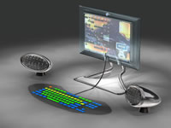
OSNOVNI POJMI
INFORMACIJSKE TEHNOLOGIJE

Slide 3
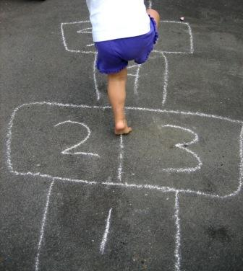
TEMELJNI POJMI
Živimo v informacijski dobi.
Informacije dajejo smisel današnjemu času.
Kaj je informacija?
Kaj podatek?
Kaj je informatika?

Slide 4
TEMELJNI POJMI
Podatek je sporočilo o določeni stvari oziroma opis njihovega dejanskega stanja.
Oblika sporočila je lahko numerična, alfanumerična, govorna ali grafična.
Podatek potuje od pošiljatelja (oddajnika) do prejemnika.
Sredstvo prenosa podatka imenujemo medij.

Slide 5

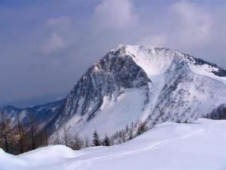
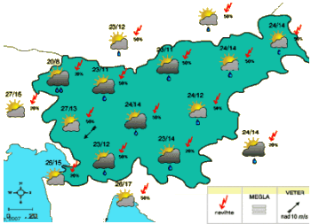
PRIMER PODATKOV
temperatura zraka – 35 ⁰C
velikost čevljev – 46
hitrost avtomobila – 180 km/h
prometni znak -
nadmorska višina vrha gore – 2864 m

Slide 6
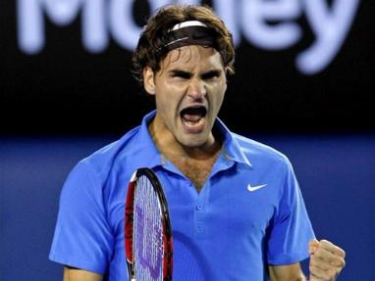
INFORMACIJA
Informacija je podatek (sporočilo), ki nam pove nekaj novega.
Ko prejemnik dobi sporočilo in iz njega nekaj razbere (ugotovi) je s tem izvedel nekaj novega.
Dobil je informacijo.
Informacija nastane samo
  v glavah ljudi.

Slide 7

INFORMACIJA
Podatek:
Termometer kaže 40°C.
Informacija:
Zunaj je resnična vročina.
ali
Nekdo je hudo bolan.

Slide 8
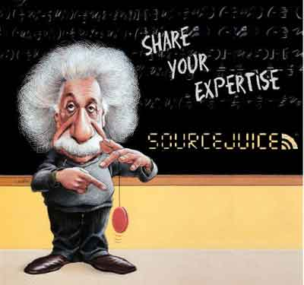
ZNANJE
Informacije, ki jih človek dobiva, zmanjšujejo njegovo stopnjo neznanja.
Znanje je torej zbirka informacij, ki smo jih pridobili, in s katerimi si sestavljamo našo sliko realnosti.

Slide 9
Sinteza znanja iz podatkov
9
znanje
SINTEZA INFORMACIJ
podatki > informacije > znanje
informacije
podatki
14. 01. 2025
Notes:
9

Slide 10
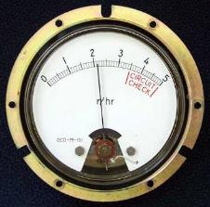
KOLIČINA INFORMACIJ
Informacija je nekaj abstraktnega.
Ne moremo je prijeti.
Informacija nastane, ko jo zvemo prvič.
Ko jo slišimo drugič, tretjič nismo zvedeli nič novega – ti ni več informacija.
Kako informacije izmerimo?

Slide 11

KOLIČINA INFORMACIJ
Informacije merimo z biti.
Angleško = binary digit = bit
1 bit je tista količina informacij, ki nam poda odgovor na vprašanje kjer sta možna dva enako verjetna odgovora.
Primer: met kovanca.
  cifra, grb – 2 enako verjetna možna izida
  količina prejete informacije je 1 bit

Slide 12
KOLIČINA INFORMACIJ
igralna barva naključno izbrane karte
  srce, karo, pik, križ – 4 enako verjetni izid
  količina prejete informacije je 2 bita
Ugotovi: Koliko bitov informacij potrebuješ, da izveš v katerem nadstropju hiše živi Miha?
(Hiša ima 8 nadstropij.)
Opazimo lahko, da je število izidov enako številu 2, potenciranemu s količino informacije.
Met kovanca: 2 = 2¹
Igralna barva kart: 4 = 2²
razred hiša: 8 = 2³
Primer 2:
Izid poskusa z 32 enakovrednimi možnostmi je vreden 5 bitov (5 enot), ker velja: 2⁵ = 32.
Če število izidov poskusa ni natančno enako potenci števila 2, ga "popravimo" na naslednjo višjo potenco števila 2.

Slide 13

KOLIČINA INFORMACIJ
Matematično izračun:
Če rečemo, da je število možnih, enako verjetnih odgovorov n, lahko količino informacije I izračunamo po enačbi:
I = log ₂ n

Slide 14
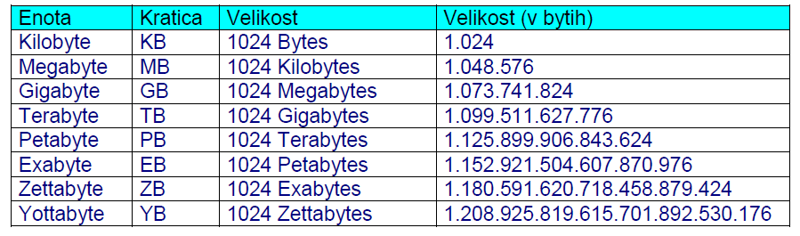
KOLIČINA PODATKOV

Slide 15
KOLIČINA PODATKOV
Kilobajt (KB)
  Ena kratka besedilna datoteka (npr. dokument z 1000 znaki brez slik) zavzame približno 1 KB.
  SMS sporočilo z nekaj vrsticami besedila.
Megabajt (MB)
  Ena kakovostna slika v formatu JPG zavzame približno 1–5 MB.
  Pesem v formatu MP3 običajno zavzame okoli 3–5 MB.
Gigabajt (GB)
  En film v standardni ločljivosti (SD) lahko zavzame približno 1–2 GB.
  Enourni video na YouTubu v HD ločljivosti lahko zavzame približno 2 GB prenosa podatkov.
Terabajt (TB)
  Zmogljivost običajnega trdega diska za domačo uporabo je 1–2 TB.
  Približno 250.000 pesmi ali 500 filmov v standardni ločljivosti.

Slide 16
Petabajt (PB)
  Celoten arhiv Facebook objav, fotografij in videoposnetkov za več let (približno 5 PB).
  1 PB bi lahko shranil vse digitalizirane vsebine večje univerzitetne knjižnice.
Eksabajt (EB)
  Celoten internetni promet na svetu v nekaj dneh znaša približno 1 EB.
  Netflixova celotna zbirka filmov in serij bi zavzela manj kot 1 EB.
Zetabajt (ZB)
  Celoten digitalni podatkovni svet v letu 2025 je ocenjen na približno 175 ZB.
  1 ZB je dovolj za shranjevanje 250 milijard DVD-jev.
Jotabajt (YB)
  Ta količina podatkov trenutno ni praktično dosegljiva, vendar bi lahko shranila vse podatke, ki so jih kdaj ustvarili ljudje v zgodovini, več tisočkrat.

Slide 17
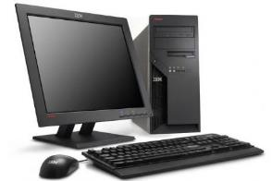
RAČUNALNIK
Računalnik je stroj.
Računalnik ne zna samo računati.
Računalnik je naprava, ki dopolnjuje človekove miselne procese.
Računalnik zna iskati podatke, obdelovati podatke ter na različne načine posredovati podatke.

Slide 18
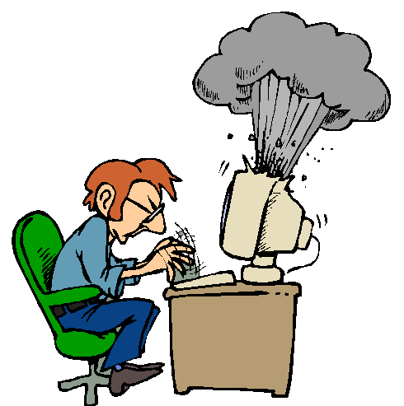
RAČUNALNIŠTVO
Računalništvo je veda o računalnikih in o uporabi računalnika.

Slide 19

RAČUNALNIŠKA PISMENOST
Računalniška pismenost so:
znanje in veščine, ki omogočajo učinkovito in uspešno uporabo računalnika, računalniških programov in z računalnikom povezane računalniške tehnologije.

Slide 20
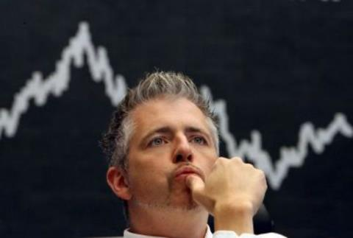
INFORMATIKA
Z informacijami si širimo znanje.
Za prave informacije smo pripravljeni odšteti veliko denarja.
Informatika je vedo o informacijah.
Informatika raziskuje vrste in značilnosti informacij.

Slide 21
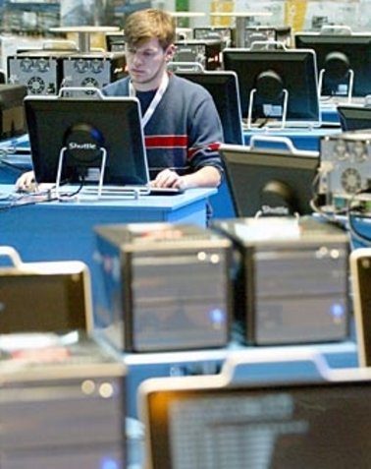
INFORMACIJSKA TEHNOLOGIJA - IT
Informacijska tehnologija je skupek postopkov in pripomočkov za hitro in učinkovito posredovanje podatkov.

Slide 22
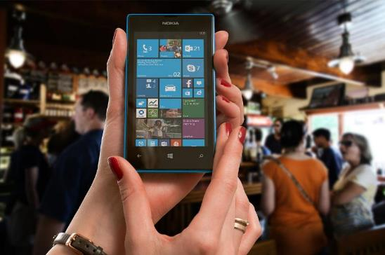
DRUŽBA IN RAZVOJ INFORMACIJKIH TEHNOLOGIJ
RAZMISLITE:
Kakšen vpliv ima razvoj tehnologij na družbo?
Ali morda družba vpliva na razvoj tehnologij?
Od česa je odvisna stopnja družbenega razvoja?
Pogosto se omenja besedna zveza »informacijska družba«.
Kdaj postane neka družba »informacijska« in kakšen vpliv ima informacijska tehnologija na demokratičnost oz. nedemokratičnost neke družbe?

Slide 23
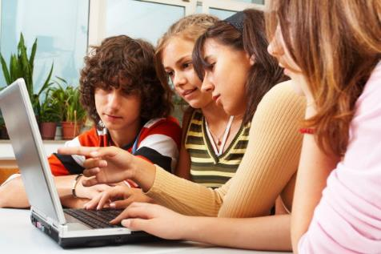

VLOGA IN POMEN INFORMACIJ V SODOBNI DRUŽBI
V razvoju človeške družbe so se zgodile tri velike revolucije:
  agrarna,
  industrijska in
  informacijska.

Slide 24
INFORMACIJSKA DRUŽBA
Agrarna družba je povzročila prehod v agrarno družbo, ko se je več kot polovica prebivalstva ukvarjala s poljedelstvom.
Industrijska revolucija je povzročila prehod v industrijsko družbo, ko je bilo največ aktivnega prebivalstva zaposlenega v industriji.
Informacijska revolucija povzroči prehod v informacijsko družbo takrat, ko se največ ljudi ukvarja z obdelavo podatkov in opravljanjem informacijskih storitev.

Slide 25
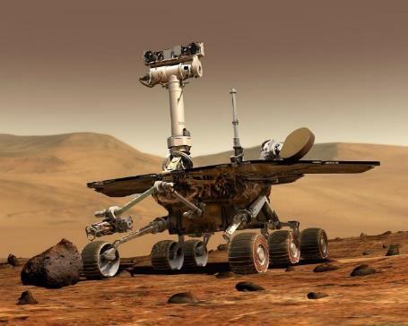
VPLIV INFORMACIJSKIH TEHNOLOGIJ NA RAZVOJ DRUŽBE
Informacijska družba pomeni stopnjo razvoja v družbi.
V informacijski družbi ima znanje osrednjo vlogo.
Značilnosti informacijske družbe:
visoka stopnja tehnološkega razvoja,
razvoj storitvenega gospodarstva,
prilagoditev poklicev in področij dela,
spremembe v dojemanju prostora,
spremembe v kulturi.

Slide 26
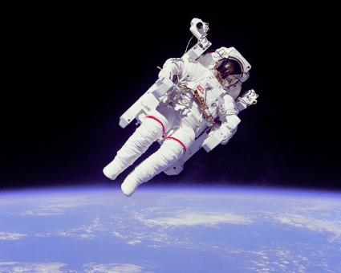
Značilnosti informacijske družbe:
VISOKA STOPNJA TEHNOLOŠKEGA RAZVOJA
Nastanek in razvoj informatike je potekal v družbah z najvišje razvitimi tehnološkimi okolji.
Večina novih tehnologij, ki omogočajo obstoj informacijske družbe, se je uveljavil na začetku sedemdesetih.
Najpomembnejši tehnološki preboj za razvoj novih informacijskih tehnologij je temeljil na prehodu z analogne na digitalno tehnologijo.
Prehod z analogne na digitalne tehnologije imenujemo tudi digitalna revolucija.

Slide 27
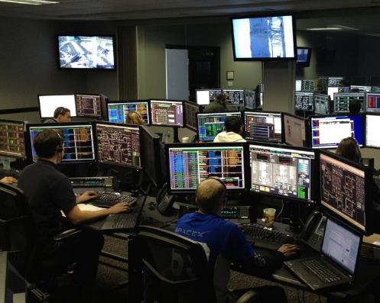
Značilnosti informacijske družbe:
RAZVOJ STORITVENEGA GOSPODARSTVA
Gospodarstvo informacijske družbe v pomembnem delu temelji na delih gospodarstva, ki ne vključujejo predelave materialnih surovin ali izdelave materialnih izdelkov in so posledica razvoja novih tehnologij.
Večina prihodkov in dela informacijskih družb tako ni več vezana na dejavnost kmetijstva ali industrije, temveč na storitvene dejavnosti.
Del gospodarstva, ki ne temelji na industriji, imenujemo tudi terciarni sektor ali storitveni sektor.
Primeri storitvenih dejavnosti terciarnega sektorja so: informacijske storitve, založništvo, izdelava programske opreme, zdravstvo, izobraževanje, mediji in izobraževanje.

Slide 28
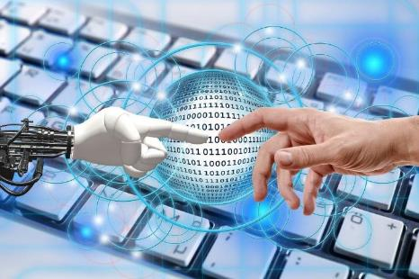
Značilnosti informacijske družbe:
PRILAGODITEV POKLICEV IN PODROČIJ DELA
V visokotehnološko razvitih družbah večino delovnih mest predstavljajo dejavnosti povezane obdelavo podatkov.
Pomembnost so pridobili poklici, ki zahtevajo:
- več znanja
- ustvarjanje - inovacije
- uporabo IKT naprav

Slide 29
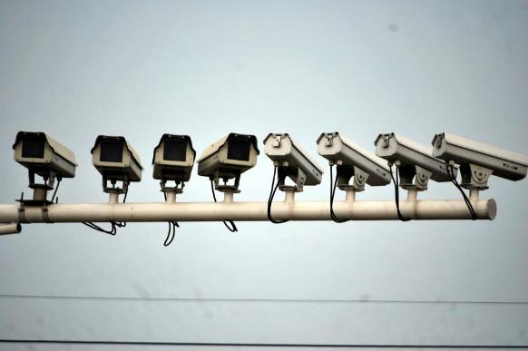
NEVARNOSTI INFORMACIJSKIH TEHNOLOGIJ ZA DEMOKRACIJO
Nedemokratične družbe so tiste, v katerih ima popolno oblast ena oseba ali politična skupina.
Take družbe imenujemo tudi totalitarne družbe.
Totalitarne družbe skušajo nadzirati vse državljane ter njihovo obnašanje in ravnanje.
Za ohranitev oblasti uporabljajo vsa razpoložljiva sredstva, vključno z nasiljem.
Totalitarne družbe so razvoj informacijskih tehnologij izkoristile za povečevanje nadzora nad državljani.

Slide 30
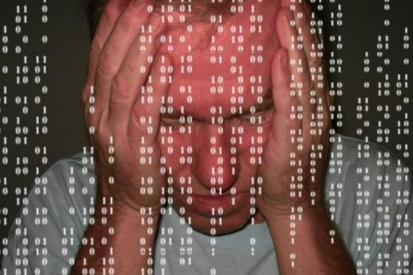
NEVARNOSTI INFORMACIJSKIH TEHNOLOGIJ ZA DEMOKRACIJO
Primeri nadzora z IKT:
Omejevanje dostopa do vsebin
(Dostop do svetovnega spleta je izveden posredno prek požarnih zidov in naprav za nadziranje vsebine komunikacij)
Blokiranje posameznih internetnih vsebin
(Blokiranje dostopa do določenih internetnih naslovov je cenzorski poseg držav v svobodno komunikacijo državljanov. Za blokiranje dostopa se najpogosteje uporablja blokada IP-naslovov ali filtriranje domenskih zapisov (DNS).)
Nadzor komuniciranja
(Prisluškovanje je poseg v temeljno človekovo pravico do zasebnosti in tajnega komuniciranja, zato je v demokratičnih državah prisluškovanje omejeno z zakoni in strogim nadzorom nad prisluškovanjem.)

Slide 31
INFORMACIJSKA PISMENOST
V današnjem času ni več nobena težava priti do podatkov, ki jih potrebujemo za odločanje.
Poplava podatkov, ki so včasih zastareli, popačeni, neustrezni.
Pojav informacijske onesnaženosti je eden največjih problemov sodobne informacijske družbe.
Informacijska pismenost je sposobnost, da se znajdemo na "smetišču informacij“.

Slide 32
To pomeni da informacij vedno manjka ne more jih biti preveč.
Je pa lahko preveč podatkov.
Poplava podatkov predstavlja oviro pri odločanju, saj obremenjuje odločevalca.

Slide 33
VREDNOST INFORMACIJE
Vrednost informacije za prejemnika je odvisna od naslednjih lastnosti:
dostopnost (čas, potreben za dostop – ms, h, dnevi)‏
točnost (stopnja zanesljivosti – 0…1, 0%-100%)‏
pravočasnost (omogočanje pravočasnega odziva, =>dostopnost)‏
kompletnost (0…1 – popolna informacija = ideal)‏
zgoščenost (jedrnatost)‏
ustreznost (relevantnost za odločitveni problem)‏
razumljivost (prilagojenost prejemniku)‏
objektivnost (nepristranskost, => kompletnost)‏

Slide 34
VREDNOST INFORMACIJE
Vsaka informacija nekaj stane.
Nekatere informacije (oz. rafinirane podatke) je možno tudi kupiti na trgu: storitve svetovalnih firm, “insiderske” informacije, …
Informacijo je smiselno pridobiti (plačati), če je pričakovani dobiček večji od stroška pridobivanja informacije.

Slide 35
VREDNOST INFORMACIJE

Slide 36
INFORMACIJSKA PISMENOST
Kdaj je informacija potrebna?
Nekatere odločitve lahko sprejmemo kar tako – mimogrede.
Nekatere odločitve pa po tehtnem premisleku in po pridobitvi veliko informacij.

Slide 37
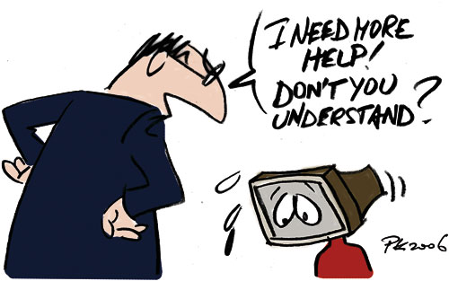
INFORMACIJSKA PISMENOST
Vsak, ki se ima za informacijsko pismenega, mora vedeti, kje dobi potrebne podatke, in kako lahko do njih pride.
In sicer :
v čim krajšem času
in z čim manj
denarja.

Slide 38
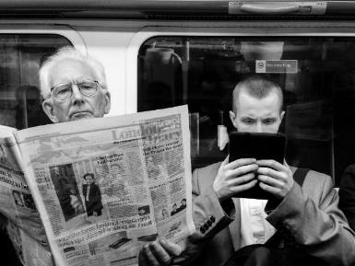
INFORMACIJSKA PISMENOST
Dobljene podatke človek pretvori v informacije v glavi.
Informacijsko pismen posameznik mora imeti dovolj znanja, da podatke prebere, razume in z njimi nadgradi svoje znanje ter sprejeme prave odločitve.

Slide 39
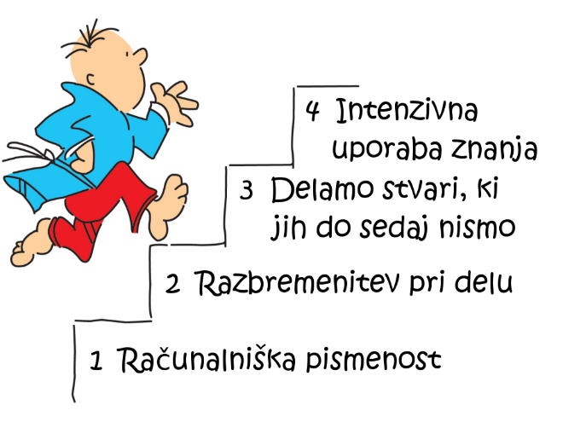
INFORMACIJSKA PISMENOST

Slide 40
INFORMACIJSKI SISTEM
Informacijski sistem je sistem kjer se pretakajo podatki in informacije.
V organizacijah (podjetje, šola, knjižnica,..) nastaja ogromna količina podatkov. Sistem, ki podatke zbira, ureja obdeluje in posreduje znanje je informacijski sistem.

Slide 41
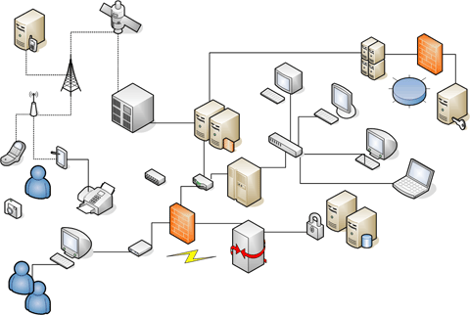
INFORMACIJSKI SISTEM
Naloga informacijskega sistema je:
  zbiranje podatkov
  obdelava in shranjevanje podatkov
  posredovanje informacij

Slide 42
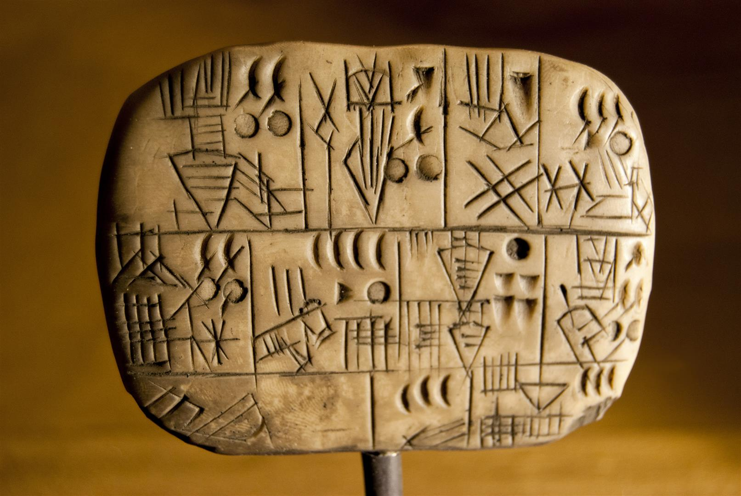
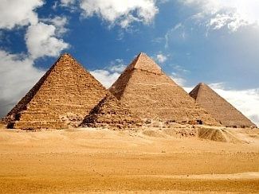
INFORMACIJSKI SISTEM
Razmisli.
Ali so stari Egipčani pri gradnji piramid poznali informacijski sistem?
Ali je informacijski sistem vedno računalniško podprt?

Slide 43
INFORMACIJSKI SISTEMI V ORGANIZACIJAH

Slide 44

INFORMACIJSKI SISTEM
Je skupek ljudi, postopkov in naprav, zasnovan za zbiranje, obdelavo, shranjevanje in distribucijo podatkov oz. informacij.
Ključen za uspešno delovanje podjetij.
Njegova osnovna funkcija je pretvorba podatkov v uporabne informacije.

Slide 45
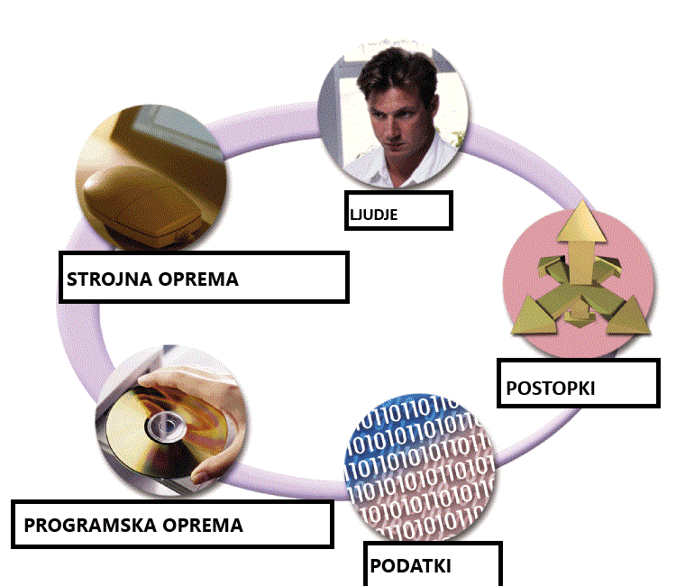
OSNOVNE KOMPONENTE INFORMACIJSKIH SISTEMOV
STROJNA OPREMA
PROGRAMSKA OPREMA
PODATKI
LJUDJE
POSTOPKI
Strežniki, računalniki, omrežni usmerjevalniki in drugi elektronski pripomočki
Aplikacije in operacijski sistemi
Informacije, ki jih sistem zbira, obdeluje in shranjuje
Uporabniki, ki interagirajo s sistemom. Končni uporabniki in IT strokovnjaki.
Pravila in smernice, ki določajo delo z podatki.

Slide 46

VRSTE INFORMACIJSKIH SISTEMOV
TRANSAKCIJSKI SISTEMI
Obdelava naročil, plačil in inventarja
SISTEMI ZA PODPORO ODLOČANJU
Analiza podatkov in pripomočke za odločanje
UPRAVNI SISTEMI (ERP)
Integracija vseh funkcij podjetja, od financ, človeških virov do proizvodnje, v enoten sistem
SISTEMI ZA UPRAVLJANJE ODNOSOV S STRANKAMI (CRM)
Upravljanje interakcij s strankami in izboljšanje odnosov ter zadovoljstvo strank
SISTEMI ZA UPRAVLJANJE OSKRBOVALNE VERIGE (SCM)
Optimiziranje procesa dobave in distribucije

Slide 47
PREDNOSTI INFORMACIJSKIH SISTEMOV
Povečana učinkovitost
01
Konkurenca na trgu in inovacije
avtomatizacija rutinskih nalog omogoča zaposlenim, da se osredotočijo na bolj strateške naloge
04
Hitrejša reakcija na tržne spremembe in uvedba novih storitev
Primeri uspešnih implementacij IS
Izboljšana komunikacija in sodelovanje
05
02
AMAZON, GOOGLE
(uvedba IS jim je omogočila prednost in vodstvo na trgu)
Lažji dostop do podatkov
Boljše odločanje na podlagi podatkov
03
Hitrejše in bolj informirane odločitve

Slide 48

IZZIVI PRI IMPLEMENTACIJI
Visoki stroški nakupa in vzdrževanja;
Zahteva začetno vlaganje in vzdrževanje
Usposabljanje zaposlenih in sprememba kulture;
Odpori in težave pri uvajanju zaposlenih v nove sisteme
Varnost in zaščita podatkov;
Zaščita pred hekerskimi napadi in izgubi podatkov
Hitra tehnološka sprememba in prilagodljivost;
Stalno posodabljanje in prilagajanje sistemov

Slide 49

TEHNOLOŠKI NAPREDEK IN PRIHODNOST INFORMACIJSKIH SISTEMOV
Uporaba umetne inteligence in strojnega učenja
➢Oblak in mobilni sistemi
Razvoj odprtokodnih rešitev
➢Učinek digitalne transformacije na poslovanje

Slide 50






NAJPOGOSTEJŠE APLIKACIJE / SISTEMI ZA IS
➢Microsoft Dynamics
➢SAP / SAP ERP
➢Salesforce
➢ORACLE NetSuite
➢IBM Watson
➢Trello
➢Google Workspace

Slide 51
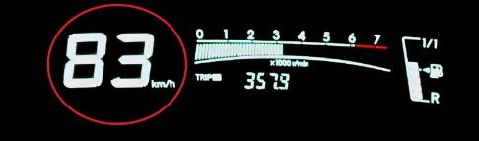
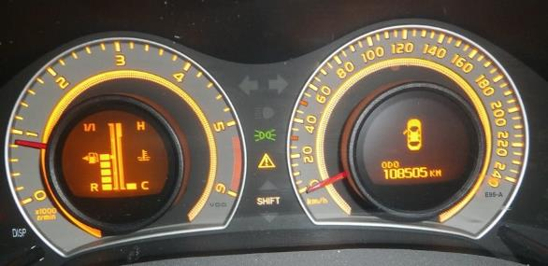
ANALOGNO IN DIGITALNO
Vse naprave in stroji so bili do sedaj analogni.
Novejši stroji in računalniki pa so postali digitalni, zato so uporabljali tudi digitalne podatke

Slide 52
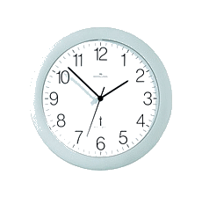


ZVEZNI ALI ANALOGNI
ZAPIS PODATKOV
Zdenko Potočar
52
Podatki so predstavljeni:
  Zvezno ali analogno
  Digitalno ali diskretno

Slide 53
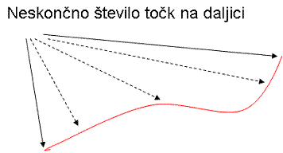
ZVEZNI ALI ANALOGNI
ZAPIS PODATKOV
ZVEZNO ALI ANALOGNO
V vsakdanjem življenju imamo pogosto opravka z zveznimi veličinami.
To so na primer fizikalne veličine, ki lahko zavzamejo poljubno vrednost.
To je povsem analogno temu, da imamo na premici in celo na daljici neskončno število točk.

Slide 54
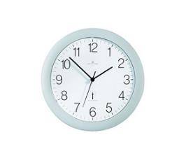
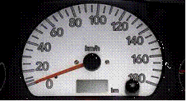

ZVEZNI ALI ANALOGNI
ZAPIS PODATKOV
Zvezne vrednosti praviloma niso zapisane s številom, pač pa v fizikalni količini, recimo višina živega srebra v cevki, raztegnjenost vzmeti, dolžina palice, odmik kazalca od začetne postavitve. V tem primeru je natančnost odvisna tako od točnosti odčitkov kot tudi od samega orodja
Zdenko Potočar
54

Slide 55
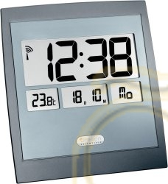
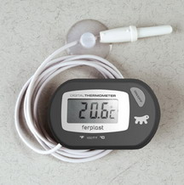
DISKRETNI ALI DIGITALNI
ZAPIS PODATKOV
Diskretno ali digitalno
Danes se čedalje bolj uveljavljajo digitalne naprave.
Digitalne naprave prikazujejo podatke v diskretni ali digitalni obliki.
Primer digitalni termometer.
Ali lahko prikaže vrednost 31.467 ⁰C ?
Ne. Lahko prikaže 31.4 ⁰C ali 31.5 ⁰C, ne pa vmesnih vrednosti.

Slide 56
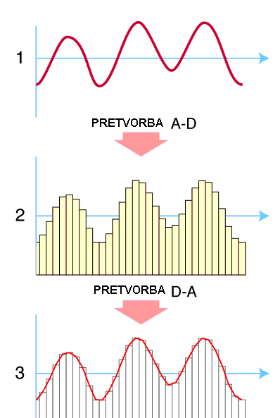
ANALOGNI V
DIGITALNO in nazaj

Slide 57
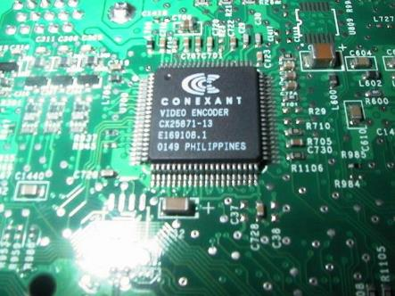
DISKRETNI ALI DIGITALNI
ZAPIS PODATKOV
Podatki v računalniku so zapisani v digitalni obliki.

Slide 58

ZAPIS PODATKOV V RAČUNALNIKU
Večina podatkov v vsakdanjem življenju je zapisna s številkami, črkami in drugimi znaki, slikovno ali z zvokom.
Kaj pa v računalniku?

Slide 59

ZAPIS PODATKOV V RAČUNALNIKU
V računalniku so vsi podatki izraženi s številkami, zato je potrebno vse druge tipe podatkov pretvoriti v številke!
Človek uporablja desetiški številski sistem?
Kaj pa računalnik?

Slide 60
DVOJIŠKI ZAPIS PODATKOV
V dvojiškem zapisu obstajata za zapis s samo dva znaka: 0 (nič) in 1 (ena).
V računalniku je tak zapis izveden na različne načine:
  Stikalo je sklenjeno (1) ali razklenjeno (0)
  V vodniku je električna napetost (1) ali je ni (0)
  Točka žari (1) ali ne žari (0)
Znak, ki zavzame samo dve vrednosti imenujemo binary digit - BIT

Slide 61
ZAPIS ZNAKOV
Vse črke in zanki so zapisani s kombinacijo 0 in 1.
Kombinacija 0 in 1 za vsako črko (in znake) je določena v tabeli ASCII - 1970.
American Standard Code for Information Interchange – ASCII
Vsaka črka 8 znakov – (A = 0100 0000),…

Slide 62
ZAPIS ZNAKOV
0100 0000 A
0100 0010 B
0100 0011 C
0100 0100 D
0100 0101 E
0100 0110 F
0100 0111 G
0100 1000 H
0100 1001 I
0100 1010 J
0100 1011 K
0100 1100 L
0100 1101 M
ASCII TABELA - 2⁸ = 256
Določenih 256 različnih črk (znakov)

Slide 63

ZAPIS ZNAKOV
Problem je nastal pri narodih, ki imajo drugačne znake kot so v angleški pisavi. Na primer šumniki (šđžćč,…) in druge pisave: grščina, cirilica, tajščina, belgalščina,…
Več različnih standardov:
7 BITNA ASCII (7 znakov + 1 kontrolni)
8 BITNA ASCII
ISO 8859
ISO 1250

Slide 64
UNICODE standard
Rešitev je 16-bitni standard UNICODE .
(The universal character encoding).
Torej: vsaka črka (znak) definiran s kombinacijo 16 enic in ničel.
V prvih 256 znakih se Unicode ujema s starim standardom.
Naslednji znaki kodirajo pismenke, potrebne za zapis grščine, cirilice, armenščine, hebrejščine, arabščine, devanagarija, bengalščine, gurmukščine, orijščine, tamilščine, tajščine, laoščine, gruzijščine, tibetanščine, japonske katakane, celoten nabor korejskih hangulskih pismenk in unificiranih kitajsko/japonsko/korejskih (CJK).
NOVI STANDARD: UNICODE (16 bit za vsak znak) 2¹⁶= 65.536

Slide 65
ZAPIS ŠTEVIL
Cela števila zapišemo z nizom ničel in enic.
Številko v desetiškem sistemu pretvorimo v dvojiški sistem.
Primer:
11 = ? V dvojiškem
11 : 2 = 5, ost.:1
5 : 2 = 2, ost.: 1
2 : 2 = 1, ost.: 0
1 : 2 = 0, ost.: 1
Rezultat: 1011

Slide 66
ZAPIS ŠTEVIL - primer
16₁₀=10000₂
16:2 = 8 + 0
8:2 = 4 + 0
4:2 = 2 + 0
2:2 = 1 + 0
1:2 = 0 + 1
Rezultat: 10000

Slide 67
RAČUNALNIŠKA GRAFIKA

Slide 68
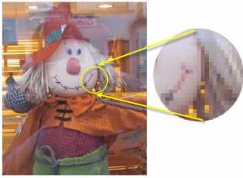
ZAPIS SLIK
Slike so v računalniku shranjene tako, da razdeljena na slikovne točke ali piksle.
Vsak piksel žari na zaslonu v določeni barvi.
Taki sliki rečemo BITNA SLIKA.
Več kot je pikslov kvalitetnejša je slika.

Slide 69
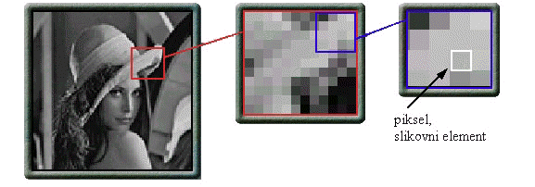
LASTNOSTI BITNIH SLIK
Kvaliteta prikaza bitnih slik je odvisna od ločljivosti.
Ločljivost (resolucija) se nanaša na število pik (pixlov), ki sestavljajo sliko in se običajno označuje kot dpi (dots per inch – pik na inč) ali ppi (pixlov na inč).
Slika, ki jo prikazuje zaslon monitorja, je resolucije 72 ali 96 ppi.
Vendar pa za tiskanje bitnih slik tiskalnik potrebuje veliko več podatkov o sliki, kot jih potrebuje monitor. Običajni tiskalnik za tisk potrebuje vsaj 150-300 ppi.

Slide 70


ZAPIS SLIK
Monokromatsko (1 bit – črno ali belo)
16 barv (4 bitna slika)

Slide 71
ZAPIS SLIK
Opis barve slike s:
4 biti - 2⁴ = 16 barv
8 biti – 2⁸ = 256 barv
16 biti – 2¹⁶ = 65.536 barv
24 biti – 2²⁴ = 16.777.216 barv

Slide 72
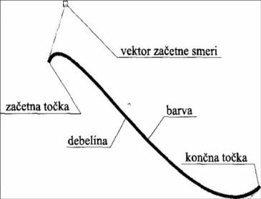
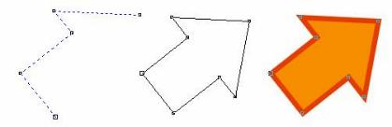
ZAPIS SLIK
VEKTORSKA SLIKA
je opisana z matematično definiranimi črtami oz. liki.
je bolj natančna, kar se vidi pri povečavah slike.
vsak lik je opisan s kontrolnimi točkami,
na primer ravna črta s krajiščema, krožnica s središčem in polmerom,
s kombinacijo črt in krivulj lahko narišemo različne predmete. Predmete lahko zapolnimo z barvo, barvnim prelivom ali celo z vzorcem.

Slide 73
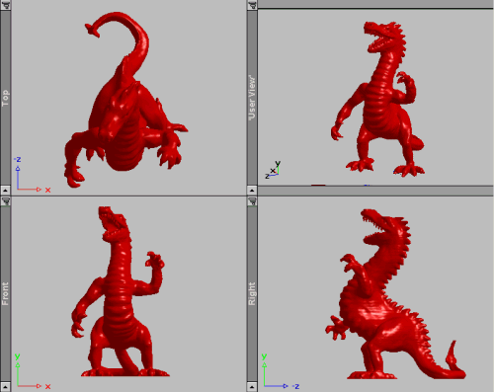
VEKTORSKA SLIKA
Vektorske risbe sestavlja množica geometrijskih oblik, kot so pravokotniki, krogi, krivulje in druge skupine predmetov.
Programi za risanje in urejanje vektorskih slik v datoteko shranjujejo navodila, kako naj bo slika narisana.
To je ključna razlika med bitnimi in vektorskimi slikami. Ker je vektorska slika matematično določena, jo lahko poljubno povečamo ali pomanjšamo, ne da bi pri tem izgubili kvaliteto slike.

Slide 74
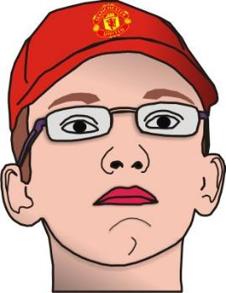



VEKTORSKA SLIKA
Ker je vektorska grafika sestavljena iz objektov, ki so matematično opisani (črte, krivulje), se pri povečavi slike njihova kvaliteta ohrani.

Slide 75

VEKTORSKA SLIKA
Slabost vektorske slike je v tem, da mora le ta v primerjavi z bitno sliko ostati preprosta.
Vektorsko risbo je nemogoče oblikovati tako, da bi do potankosti izgledala kot bitna slika. Ohranja nenaraven videz.

Slide 76
Standardni formati grafike
BMP Bit Map
  Podpirajo ga skoraj vsi programi v okolju Windows.
  Zapis je neodvisen od strojne in programske opreme.
  Ustvarja 2, 18, 256 ali 16,7 milijona barv.
  Datoteke so velike, zato omogoča tudi delno stiskanje
PCX
  Je eden najstarejših formatov, ki jih kreira program Paintbrush. Podpira ga večina programov v okolju Windows. Ima pa nekatere pomanjkljivosti: ne podpira sivin, podpira samo model RGB

Slide 77
JPEG Joint Photographic Expert Group
Format JPEG je zelo razširjen fotografski format. Je eden najbolj univerzalnih slikovnih formatov. Prednost tega formata je, zmanjšati velikost slikovnih datotek brez vpliva na kakovost fotografije, kar omogoča poseben način stiskanja podatkov.
Kompresiranje/stiskanje JPEG formata povzroči tudi delno izgubo informacije o sliki, zato temu pravimo izgubno stiskanje.
Fotografije na internetu so zelo pogosto zapisane v format JPEG. S ustrezno izbiro velikosti in stopnje izgubnega stiskanja (kakovost je običajno 60%-80%) lahko namreč dosežemo hiter prenos in dobro vizualno kakovost slike.
Slike shranjene v zapisu JPEG, zavzemajo tudi do desetkrat manj prostora kot ne stisnjene.

Slide 78
Format GIF (Graphics Interchange Format)
GIF je bitni slikovni format, ki podpira največ 256 barv za barvane slike ali sivinskih tonov za črnobele slike, kar ne omogoča fotorealističnega videza slik.
Zaradi majhnega števila barv so tudi datoteke razmeroma majhne.
Pomembna lastnost formata GIF je, da ohrani prozorno ozadje.
GIF format omogoča tudi kompresijo. Kompresija je najboljša pri slikah, ki imajo velika področja enake barve.
GIF slike uporabljamo za sheme, tehnične risbe, diagrame - pri teh so velike površine enakih barv, zaradi česar je stiskanje zelo učinkovito. [5] Predvsem ga uporabljamo za prikazovanje preprostih animacij, bolj redkoma za prikazovanje fotografij (ima namreč preveč omejen nabor barv).

Slide 79
Format TIFF (Tagged Image File Format)
Format TIFF je standardni slikovni format namenjen profesionalni rabi za umetniški in založniški tisk. Nekateri digitalni fotoaparati ga uporabljajo za shranjevanje fotografij v najboljši kakovosti.
Format TIFF se uporablja za shranjevanje bitnih slik. Omogoča shranjevanje več bitnih slik, ki imajo različne globine pikslov, zaradi česar je ugodna za potrebe shranjevanja slik.

Slide 80
WebP
WebP je slikovni format, ki ga razvija Google in je bil najavljen že leta 2010, vendar še nima širše podpore razen pri brskalniku Google Chrome. Njegov namen pa je zamenjati obstoječe formate JPG, GIF in PNG in zaradi svoje boljše optimizacije in posledično manjših velikosti izboljšati nalaganje spletnih strani oz. aplikacij.
WebP je moderen slikovni format, ki prinaša naprednejšo kompresijo slik za spletne strani. Slike so zaradi naprednejše kompresije bistveno manjše, velikosti slik so tako lahko manjše od 1/4 pa vse do 1/3 brez izgube kvalitete.

Slide 81
ZAPIS SLIK – vektorske slike
Primer programov z vektorsko grafiko:
CorelDraw, Macromedia Flach, Draw, Autocad
Nekaj različnih formatov datotek – VEKTORSKE SLIKE:
EPS – Encapsulated PostScript
SWF – Shockwave Flash
PDF – Portable Document Format

Slide 82
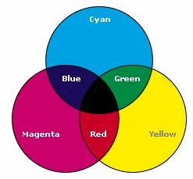
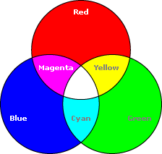
BARVNI MODELI
Z barvnimi modeli opisujemo načine prikazovanja barv. Poznamo seštevalne in odštevalne barvne modele.

Slide 83
BARVNI MODEL RGB
Model kjer vsako barvo predstavimo kot vsoto rdeče (R), zelene (G) in modre barve (B). Je barvni sistem, na katerem temelji delovanje monitorjev. Če vsako barvo predstavimo z 8 biti, imamo na voljo okoli 16,7 milijona barvnih in sivih odtenkov.
Vsaka primarna barva (rdeča, zelena, modra) v RGB sistemu lahko zavzame vrednost v razponu od 0 do 255. Vrednost 0 vseh treh barv pomeni črno (nič svetlobe), vrednost 255 pri vseh treh barvah pa belo (svetloba).

Slide 84
BARVNI MODEL CMYK
CMYK je kratica za zelenomodra (Cyan), modrordeča (Magenta), rumena (Yellow) ter črna (Key color) kot ključno barvo za dosego črnih kontrastov.
Te barve včasih imenujemo tudi obdelovalne barve, ker jih uporabljamo v procesu štiri-barvnega tiskanja.
Če imamo doma barvni tiskalnik, potem vemo, da so barvne kartuše v teh štirih osnovnih barvah. Vse barve so sestavljene z mešanjem teh barv.

Slide 85
BARVNA GLOBINA
Barvna globina določa število barv, ki jih lahko zavzamejo slikovne pike, ki sestavljajo sliko. Barvno globino označujemo s številom bitov na piko (bpp-bit per pixel).
Starejšim računalnikom, ki so lahko predvajali le 256 barv (8 bitov), so sledili računalniki, ki so lahko predvajali 65.536 barv (16 bitov). Danes večina računalnikov zmore predvajati 16.777.216 različnih barv (24 bitov-8 bitov na barvni kanal). 24 bitnemu načinu pravimo tudi prikaz naravnih barv (true colours).
Današnji računalniki uporabljajo 32 bitov za barvni prikaz, pri čemer je število barv enako kot pri kot 24 bitnem načinu. Dodatnih osem bitov se uporablja za prikaz prosojnosti.

Slide 86
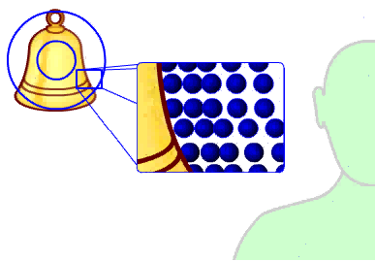
ZAPIS ZVOKA
Zvočni zapis lahko shranimo v računalniku.
Zvočno valovanje ima določeno amplitudo (jakost zvoka) in frekvenco (višina zvoka).

Slide 87
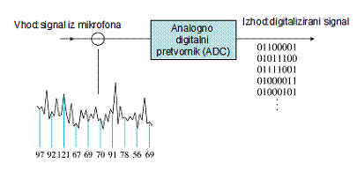
ZAPIS ZVOKA
Računalnik preko mikrofona zazna zvok ter beleži jakost in višino zvoka.
Za kakovosten zapis zvoka mora računalnik zaznati (odčitati ) jakost in višino zvoka 44.100 krat v sekundi (HI-FI).
Vsako dobljeno vrednost računalnik zapiše s 16 biti.

Slide 88

ZAPIS ZVOKA
AVDO FORMATI:
Različni digitalni avdio formati določajo kakovost in vrsto kompresije, kar vpliva na velikost in reproduciranju izvirnega zvoka.
Glede na namen uporabe se uporabljajo različni avdio format:
NEKOMPRESIRANI (Uncompressed) formati, ki ohranjajo visoko kakovost zvoka, vendar zasedajo precej prostora:
WAV (Waveform Audio) format, ki sta ga razvila IBM in Microsoft leta 1991.
Je nekrompresian format. WAV datoteke so zelo priljubljene, saj jih podpirajo skoraj vsi avdio predvajalniki in programska oprema. Podpira vzorčenje do 192 kHz ter bitno globino do 32 bitov.
AIFF (Audio Interchange File Format) je avdio format, ki ga je razvila Apple leta 1988.
Je nekrompresiran (uncompressed) format, ki omogoča shranjevanje metapodatkov, kar WAV datoteke ne omogočajo, kar jih naredi bolj primerne za uporabo v profesionalnem avdio okolju. Čeprav je bil AIFF prvotno razvit za Apple naprave, danes deluje na skoraj vseh platformah in napravah. Podpira vzorčenje do 192 kHz ter bitno globino do 32 bitov.
KOMPRESIRANI (Lossy compressed) formati, ki zmanjšujejo velikost datotek in kakovost datotek:
MP3 (MPEG Audio Layer III) format je bil razvit leta 1993. Gre za kompresiran format, kar olajša deljenje in prenašanje. Kljub kompresiji MP3 ohranja sprejemljivo kakovost zvoka, kar je razlog za njegovo široko uporabo v digitalni glasbi in na spletu. Podpira vzorčenje do 48 kHz ter bitno globino do 16 bitov.
BREZIZGUBEN (Losless compression) formati, ki ohranjajo izvirno kakovost zvoka, hkrati pa zmanjšujejo velikost datotek:
FLAC (FREE LOSSLESS AUDIO CODEC) je odprtokodni format, ki omogoča brezkompresijsko shranjevanje zvoka. Ta format je priljubljen med avdiofili in tistimi, ki iščejo visoko kakovost zvoka. FLAC omogoča shranjevanje avdio vsebine brez izgube kakovosti in je dostopen širokemu spektru uporabnikov ter platform. Podpira vzorčenje do 192 kHz ter bitno globino do 24 bitov

Slide 89
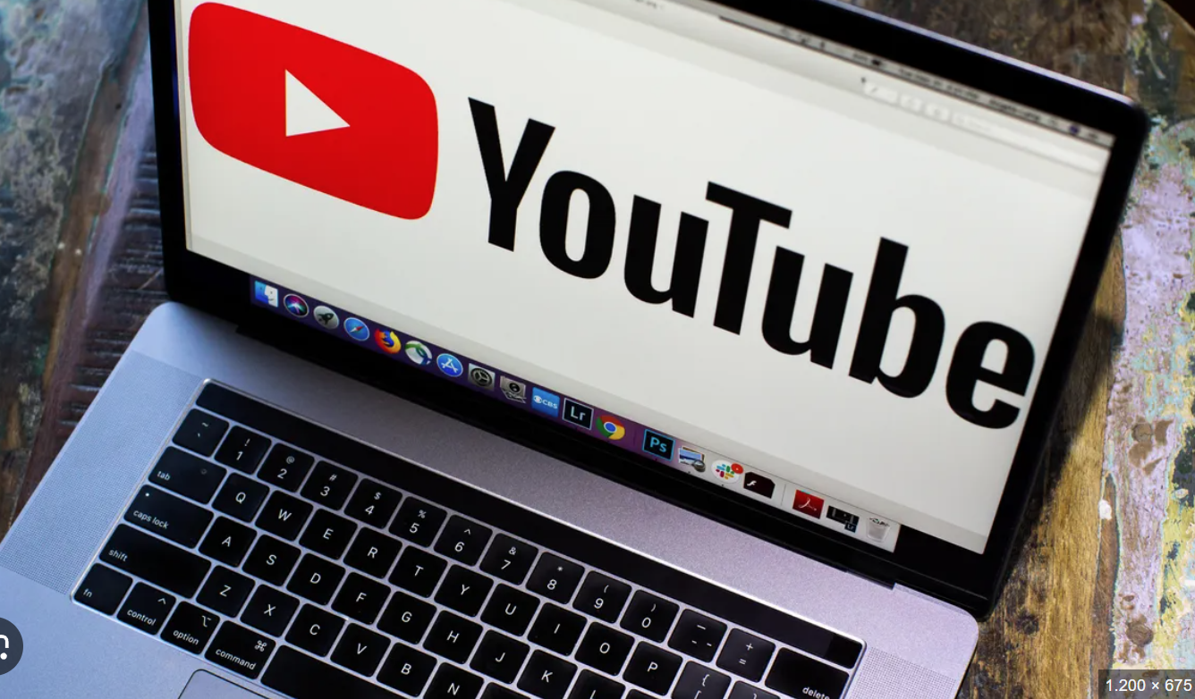
ZAPIS
VIDEA
v računalniku
Zapis slik je v primerjavi s tekstom zavzame veliko prostora v računalniku (na disku).

Slide 90
ZAPIS VIDEA
Pri videu pa se mora na zaslonu zvrstiti več slik v sekundi (pri našem televizijskem sistemu- PAL- 25/sekundo, pri ameriškem - NTSC-30/sekundo), datoteke so zato ogromne.
Za kvaliteten video posnetek potrebujemo vsaj 25 slik na sekundo, kar zahteva precejšno količino pomnilnika.
Pogosto video ne gledamo čez cel ekran ampak samo v oknu velikosti četrtino ali pa samo šestnajstino ekrana.

Slide 91
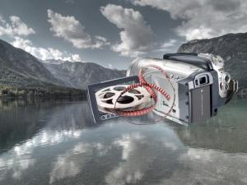
ZAPIS VIDEA
KOMPRESIJA VIDEO ZAPISA
Obstajajo različni algoritmi, ki video posnetek pred shranjevanjem na disk stisnejo (KOmpresirajo)
Ob predvajanju pa raztegnejo na prvotno velikost (DEKompresirajo),
proces je kratko imenovan KODEK.
KODEK (CODEC; COding DECoding) je algoritem za kodiranje in dekodiranje analognih signalov v digitalno obliko in nasprotno.

Slide 92
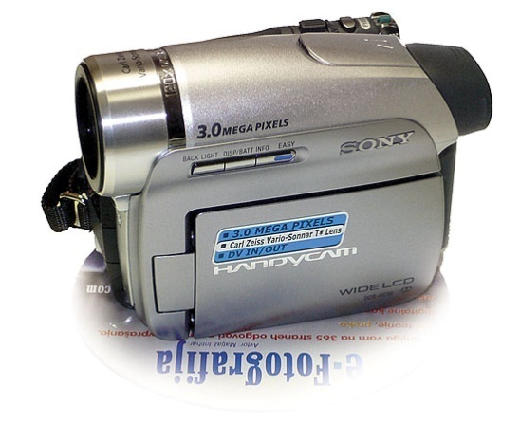
ZAPIS VIDEA
Vrste video datotek:
MPEG4; Moving Picture Experts Group 4
AVI; Audio Video Interleave
DIVX; Digital Video Express
WMv; Windows Media Video
MP4; MPEG-4 Video File
3GP; Third Generation Partnership Project
FLV; Flash Video

Slide 93

STROJNA OPREMA
ZDENKO POTOČAR, univ.dipl.org.

Slide 94
ZGODOVINA RAČUNALNIŠTVA
ZDENKO POTOČAR, univ.dipl.org.

Slide 95


ZGODOVINA RAČUNALNIŠTVA
Človek je začel že zelo zgodaj razmišljati, kako bi si poenostavil računske operacije.
Prva računala so verjetno iznašli Babilonci okoli leta 2400 pr. n. št.
Računali so tako, da so premikali kamenčke (kroglice) po gladki površini oziroma po posebej za to narejenih žlebičkih.
Tako računalo imenujemo abak. Pozneje so začeli kroglice natikati na žice, da je bilo računaje lažje.

Slide 96

ZGODOVINA RAČUNALNIŠTVA
1645: Blaise Pascal (1623-1662) –
prva naprava za računati, ki se je tudi prodajala
Pascalov seštevalni stroj je sestavljen iz vzvodov in koles na oseh. Lahko je sešteval 5-mestna števila.

Slide 97

ZGODOVINA RAČUNALNIŠTVA
1834 Charles Babbage izdela zasnovo mehanske naprave, ki naj bi računala, imela pomnilnik, ter sprejemala ukaze na karticah. Ker je bila tehnična izvedba za tisti čas prezahtevna, ni bila dokončana.
Izdelali so jo po originalnih načrtih leta 1991 in je delovala brez napak!

Slide 98

ZGODOVINA RAČUNALNIŠTVA
1890 Herman Hollerith izdela električni mehanski stroj, ki je uporabljal luknjane kartice (tabulator).
Za osnovo je vzel modele tkalskih strojev, ki so za tkanje uporabljali luknjane kartice.
S pomočjo tega stroja so v ZDA občutno zmanjšali čas, potreben za obdelavo popisa prebivalstva. Herman Hollerith je tudi ustanovitelj podjetje IBM.

Slide 99

ZGODOVINA RAČUNALNIŠTVA
1945 Nastanek von Neumannovega modela računalnika, ki ima pomnilnik, procesno in vhodno/izhodno enoto.
Model velja še danes.

Slide 100

ZGODOVINA RAČUNANIŠTVA
1946 Ameriška vojska izdela prvi povsem elektronski računalnik z imenom ENIAC, sestavljen iz 18.000 elektronk.
Tehtal je več kot 25 ton, zavzemal je 167 m². Za svoje delovanje je rabil 150 kW električnega toka.
V povprečju je odpovedovala 1 elektronka na dva dni, najdaljši čas neprekinjenega delovanja je znašal 116 ur.
Narejen je bil za potrebe ameriške vojske – z njim so izdelali balistične tablice za topništvo. Programiralo ga je šest žensk, ki so premikale stikala in žice na panelih.

Slide 101

Mehansko namizno računalo iz sredine 20. stoletja, po domače imenovano "kofemaln"

Slide 102

ZGODOVINA RAČUNALNIŠTVA
1971 V podjetju Intel izumijo mikroprocesor – čip, ki vsebuje večino logičnih sestavin računalnika.

Slide 103

ZGODOVINA RAČUNALNIŠTVA
1975 Pojavijo se prvi mikroračunalniki (ALTAIR).
1981 IBM predstavi prvi osebni računalnik.

Slide 104

ZGODOVINA RAČUNALNIŠTVA
IBM Personal Computer XT,
krajše IBM PC XT. je bil objavljen 1983.
To je bil eden prvih računalnikov s standardnim trdim diskom (10MB). Imel je 128 kB pomnilnika, 360 kB dvostranskim disketnim pogonom,
mikroprocesorjem Intel 8088 frekvence 4.77 MHz. Imel je lahko matematični koprocesor 8087); Operacijski sistem je bil PC-DOS 2.0

Slide 105
GENERACIJE RAČUNALNIKOV

Slide 106


GENERACIJE RAČUNALNIKOV
Prva generacija –
računalniki, ki temeljijo relejih in elektronkah
Začetni razvoj je temeljil na relejih, ki so elektromagnetna stikala, zato jim pravimo elektromehanski računalniki.

Slide 107

DRUGA GENERACIJA – računalniki iz tranzistorjev (1956–1963)
Odkritje polprevodnikov, ki so pomenili zaradi manjše velikosti in porabe električne energije nov preskok v razvoju.
Tranzistorji so hitrejši od relejev in elektronk, prav tako porabijo za svoje delovanje manj električnega toka, se manj segrevajo in se ne pokvarijo zlahka

Slide 108


TRETJA GENERACIJA – računalniki, ki temeljijo na integriranih vezjih (1964–1971)
Čipi (integrirana vezja) – tranzistorji so se pomanjšali in bili postavljeni na silicijevo ploščico. Čipi so drastično povečali hitrost in učinkovitost računalnika.
Vhod in izhod: tipkovnica in monitor.
Programiranje: razvili so se postopkovni in opisni programski jeziki, na primer BASIC, LOGO in Pascal.
Programska oprema: v računalnikih so že nameščeni operacijski sistemi.

Slide 109


ČETRTA GENERACIJA – mikroprocesor (1971–zdaj)
Intel je z izdelavo prvega mikroprocesorja leta 1974 povzročil nezadržen plaz izdelave računalnikov, ki so bili poceni in primerni za osebno rabo doma.
IBM izdela prvi PC (Personal Computer), ki je vzpodbudil s svojo enostavnostjo izdelavo programske opreme za skoraj vsa področja.
Pojavijo se različni pisarniški paketi, ki so pomagali oblikovati besedilo in preglednice, programi so pomagali pri risanju, začele so se pojavljati prve komercialne igrice.

Slide 110


PETA GENERACIJA (prihodnost)
Pri kvantnem računalniku klasični tranzistor za zapis informacije nadomešča tako imenovani kubit ali kvantni bit.
v ospredje prihajajo sodelujoče skupine računalnikov
(oblak, senzorska omrežja in podobno),
ena od možnosti pa je tudi kvantni računalnik – hkrati izvaja več operacij.
Vhod in izhod: govor in vid.
Programiranje: s samostojnim učenjem.
Programska oprema: še bolj prilagojena uporabniku.
Poglavitna lastnost kubita je, da je lahko zaradi načela kvantne superpozicije v dveh različnih stanjih hkrati.
To zelo poenostavljeno pomeni, da lahko v kubitu 0 in 1 obstajata sočasno, dokler ga ne pogledamo, medtem ko je tranzistor v klasičnem računalniku istočasno lahko vedno zgolj 0 ali 1.

Slide 111

GENERACIJE RAČUNALNIKOV
Šesta generacija ?
Šesta generacija naj bi preskočila pomanjkljivosti Von Neumannovega modela, ki so se pojavile v teku časa.
Govori se o nevronskih in bio računalnikih.

Slide 112

ZANIMIVOST:
France Rode je bil leta 1972 eden izmed štirih vodilnih inženirjev pri podjetju Hewlett-Packard.
Izumil je HP-35, prvi znanstveni žepni kalkulator.
Kalkulator je že imel enoto za računanje z vsemi lastnostmi mikroračunalnika.

Slide 113
VRSTE RAČUNALNIKOV

Slide 114
VRSTE RAČUNALNIKOV
Vrste računalnikov:
  super računalniki (supercomputer, number cruncher)
  veliki računalnik (mainframe, osrednji računalnik)
  Mini računalnik (minicomputer, strežnik in delovne postaje)
  mikroračunalnik (osebni računalnik)

Slide 115

VRSTE RAČUNALNIKOV
Super računalniki:
so najzmogljivejši računalniki na svetu;
gre za računalniški sistem, sposoben obdelati velike količine podatkov v zelo kratkem času;
večina ima večje število mikroprocesorjev;
največkrat rešujejo z njimi zahtevne numerične probleme v znanosti (fizika, kemija, jedrska znanost, astronomija), grafične simulacije, animacije;
izdelovalci: CDC, Cray Research, Fujitsu.

Slide 116

VRSTE RAČUNALNIKOV
Veliki računalniki (osrednji računalniki, mainframe):
so prevladovail do začetka 70. let prejšnjega stoletja
imajo velika ohišja (velikost omare ali večji) in so bili namenjeni paketni obdelavi podatkov in za obsežne operacije
izdelovalci: IBM, Amdahl, Fujitsu in Hitachi

Slide 117

VRSTE RAČUNALNIKOV
Mini računalniki:
so iz 70. in 80. let prejšnjega stoletja, so manjši in manj zmogljivi od osrednjih računalnikov, vendar tudi bistveno cenejši;
namenjeni so bili zahtevnejšim nalogam kot mikroračunalniki ali osebni računalniki;
v 80. letih so se prelevili v strežnike in delovne postaje.

Slide 118

VRSTE RAČUNALNIKOV
Mikro računalniki
osrednja obdelovalna enota je en čip – mikroprocesor;
nastali so v 70. letih in so bili predhodniki današnjih osebnih računalnikov.

Slide 119
VRSTE RAČUNALNIKOV
Vrste osebnih računalnikov:
  tablični računalnik
  namizni računalniki
  prenosni računalniki
  tablični računalnik - dlančniki –- pametni telefoni

Slide 120

NAMIZNI RAČUNALNIK

Slide 121

PRENOSNI RAČUNALNIK
  Notesnik (notebook); danes vsakdanji prenosni računalnik, velik kot veliki zvezek. Odlikuje ga nizka teža, delo z baterijami in ploščat zaslon.

Slide 122

Tablični računalnik
Prenosni mobilni računalnik, ki ima zaslon na dotik.
Za vnos podatkov uporablja prste ali digitalno pero.

Slide 123

PAMETNI TELEFON
Majhen računalnik, ki je združljiv z osebnim računalnikom in je namenjen obdelavi in hranjenju osebnih in poslovnih podatkov.

Slide 124
RAČUNALNIŠKI SISTEMI
Računalniški sistemi
  ENO uporabniški
  VEČ uporabniški

Slide 125

RAČUNALNIŠKI SISTEMI
  ENO uporabniški

Slide 126



RAČUNALNIŠKI SISTEMI
VEČ UPORABNIŠKI

Slide 127
ZGRADBA RAČUNALNIKA

Slide 128
Von Neumannov računalnik
Leta 1945 je Von Neumann napisal predlog za gradnjo novega elektronskega računalnika s točno določeno arhitekturno strukturo.
Von Neumannov računalnik je sestavljen iz treh sestavnih delov:
  centralno-procesne enote,
  vhodno-izhodnih enot,
  pomnilnika.

Slide 129
Von Neumannov računalnik
Centralno procesna enota izvaja ukaze in prenaša podatke.
Pomnilnik je namenjen hrambi podatkov ali pomnjenju.
Vhodno-izhodne enote služijo za prenos podatkov med zunanjim svetom, centralno procesno enoto (CPE) in pomnilnikom.

Slide 130
Ozko grlo Von Neumannovega računalnika
Prepustnost podatkov med centralno procesno enoto (CPE) in pomnilnikom je majhna.
Zato je CPE prisiljena čakati na konec prenosa podatkov iz pomnilnika oziroma v pomnilnik.
Von Neumanovo ozko grlo lahko malo olajšamo z uporabo predpomnenja (cache) med CPE in pomnilnikom.

Slide 131

ZGRADBA RAČUNALNIKA
Računalnik je naprava za avtomatsko obdelavo podatkov.
Za izvajanje različnih operacij uporablja nabor ukazov, ki jih izvaja procesor.
Procesor podatke, ki jih obdeluje, shranjuje v notranji pomnilnik, trajno pa jih shrani v zunanji pomnilnik.
S pomočjo vhodnih enot podatke vnesemo v računalnik,
z izhodnimi enotami pa vidimo rezultat obdelave računalnika

Slide 132
VHODNE ENOTE
So naprave, ki omogočajo vnos podatkov v računalnik.
GRAFIČNA TABLICA
SLEDILNA PLOŠČICA, KROGLICA
ČITALEC KARTIC
EKRAN NA DOTIK (VHODNO-IZHODNA)
TIPKOVNICA
MIŠKA
IGRALNA PALICA
MIKROFON
SKENER
FOTOAPARAT, KAMERA
ČITALEC ČRTNE KODE
Zdenko Potočar
132

Slide 133

VHODNE ENOTE
TIPKOVNICA
  Alfanumerični del:
  Numerični del
  Funkcijske tipke
  Posebne tipke (Tabulator, ENTER, dvigovalka, vračalka...)

Slide 134



VHODNE ENOTE
MIŠKA
z miško "pokažemo" na predmet na zaslonu in s tem podamo računalniku ukaz za določeno akcijo.

Slide 135


VHODNE ENOTE
IGRALNA PALICA
podobno kot miška pomika kazalec na zaslonu v želeno smer, poleg tega izvaja še nekatere druge funkcije
Igralna konzola

Slide 136


VHODNE ENOTE
MIKROFON
uporabljamo za zajemanje zvoka.
Enota pretvori zvočno valovanje v električne impulze, ki jh prepozna zvočna kartica in jih pretvori v binarni zapis.

Slide 137



VHODNE ENOTE
FOTOAPARAT IN VIDEOKAMERA
S fotoaparatom in videokamero v posnamemo statične in gibljive slike in jih prenesemo v računalnik.

Slide 138


VHODNE ENOTE
ČITALEC ČRTNE KODE

Slide 139


VHODNE ENOTE
GRAFIČNA TABLICA
po ravni površini premikamo pero ali kazalec
Računalnik spremlja položaj peresa, kar uporabniku omogoča vnašanje (običajno slik)

Slide 140

VHODNE ENOTE
SLEDILNA PLOŠČICA, SLEDILNA KROGLICA

Slide 141



VHODNE ENOTE
ČITALEC KARTIC (spominskih)

Slide 142

VHODNE ENOTE
Zdenko Potočar
142
OPTIČNI BRALNIK (scanner)
S pomočjo optičnega čitalca lahko neposredno vnašamo podatke v tiskani obliki (fotografije, tekst,...)

Slide 143

SKENER
Optični bralnik (scanner)
Tehnične značilnosti:
  LOČLJIVOST BRANJA – pomeni velikost zajemanja slike. Podana je v številu slikovnih pik (dots) na določeni razdalji (inch – 2.45 cm) = dots per inch
  Od ločljivosti je odvisna velikost datoteke, ki jo dobimo
  Barvna slika A4 pri ločljivosti 300 pik na palec (dots per inch) zasede 25 MB prostora.
  Ločljivost 300 pik na palec je večinoma zadovoljiva.
Zdenko Potočar
143

Slide 144
SKENER
Optični bralnik (scanner)
Tehnične značilnosti:
  BARVNA GLOBINA - pomeni maksimalno število barv, ki jih lahko neka skenirana slika vsebuje.
  Višja kot je barvna globina,več barv bo slika vsebovala – bolj kvalitetna bo slika.
  OCR – Optical Character Recognition – je namenski program za optično prepoznavanje znakov. Omogoča skeniranje besedila tako, da ga lahko kasneje urejamo (ne samo kot sliko).
Zdenko Potočar
144

Slide 145
IZHODNE ENOTE
IZHODNE ENOTE so naprave, ki omogočajo prikaz podatkov iz računalnika.
Monitor
Tiskalnik
Risalniki
Zvočniki
….

Slide 146


IZHODNE ENOTE
MONITOR
je naprava namenjena prikazovanju podatkov iz računalnika
  VRSTE MONITORJEV:
    Monitor s katodno cevjo – CRT
    Monitor s tekočimi kristali – LCD – (Liquid Crystal Display)

Slide 147


IZHODNE ENOTE
MONITOR S KATODNO CEVJO – CRT
Elektronski topovi izstreljujejo elektrone v treh snopih (rdeč, zelen in moder) v piko na zaslonu, ki zažari v določeni barvi. Posamezne barvne pike skupaj tvorijo ekransko sliko.
VELIKOST:
15”, 17”, 19”, 21”
OSVEŽEVANJE ZASLONA:
Pomeni kolikokrat na sekundo monitor osveži sliko.
Priporočeno: 85 Hz.

Slide 148

IZHODNE ENOTE
MONITOR – LCD (tekoči kristali)
Srečamo tudi pri televizijah, digitalnih fotoaparatih, kamerah, …
Ima svojo značilno tanko obliko.
Slika LCD je sestavljena iz mnogih pik ali pikslov.
V primerjavi z CRT zasloni porablja bistveno manj energije, ter prikaže razločnejšo in bolj kontrastno sliko.
LCD zaslon za prikaz slike izkorišča lastnost tekočih kristalov, da ob prisotnosti električnega polja spremenijo prepustnost svetlobe iz ozadja.
Razmerje med višino in širino zaslona je lahko različno. Včasih je prevladovalo razmerje 3:4, danes pa je vedno več zaslonov v razmerju 9:16 .
GRAFIČNA KARTICA – je naprava v računalniku, ki omogoča prikaz slik iz računalnika na zaslon.

Slide 149

IZHODNE ENOTE
TISKALNIK
je naprava,ki omogoča izpis računalniških podatkov na papir
VRSTE TISKALNIKOV
  Iglični ali matrični
  Brizgalni (InkJet)
  Laserski
  Sublimacijski foto tiskalnik

Slide 150

TISKALNIKI
IGLIČNI TISKLANIK
Tiska s pomočjo iglic, ki so v pisalni glavi.
Iglice preko pisalnega traku odtisnejo piko na papirju.
Se še redko uporabljajo.
PREDNOST:
Tiskanje na brezkončni papir
Tiskanje v kopijah (položnice)

Slide 151

TISKALNIKI
BRIZGALNIKI – InkJet
Tiskalna glava ima množico miniaturnih šob
Skozi šobe brizga črnilo na papir
Lahko so barvni (črna, svetlo modra, rumena, vijolična)
Hitrost brizganih kapljic je zelo velika - 20.000 kapljic na sekundo

Slide 152

TISKALNIKI
LASERSKI TISKALNIKI
HITRI
TIHI
KVALITETEN IZPIS
ČRNO/BELI, BARVNI
LOČLJIVOST - je podana v pikah na inčo – 600 pik na inčo (palec)
HITROST - je podana v straneh na minuto

Slide 153

TISKALNIKI - LASERSKI

Slide 154

TISKALNIKI
SUBLIMACIJSKI FOTO TISKALNIK
Uporablja za tiskanje fotografij
Tiskalnik uporablja tekoča barvila, ki jih v obliki kapljic brizga na papir
Majhni
Namenjeni le tiskanju fotografij

Slide 155

RISALNIKI
Veliki formati izpisov
Barvni
Za tiskanje plakatov
Tiskanje načrtov

Slide 156
MIKROPROCESOR - CPU
ZDENKO POTOČAR, univ.dipl.org.

Slide 157


PROCESOR
Procesor je najpomembnejša komponenta v računalniškem sistemu.
Prvi mikroprocesor je razvilo podjetje Intel leta 1971 z nazivom Intel 4004.

Slide 158

CENTRALNA PROCESNA ENOTA
Centralna procesna enota (CPE) je upravni center računalnika
V CPU se:
  upravlja in nadzira delovanje računalnika
  izvršujejo matematične in logične operacije
  SESTAVA:
    Aritmetično-logična enota
    Krmilna enota
    registri

Slide 159

CENTRALNA PROCESNA ENOTA
Krmilna enota usklajuje delovanje posameznih delov mikroprocesorja po navodilih programske kode.
Bere ukaz za ukazom iz programa, zapisanega v strojni obliki, jih dekodira in preko množice krmilnih signalov krmili njihovo izvajanje.
aritmetično logična enota skrbi za izvajanje operacij nad podatki, ki jih obdeluje program. Ta je sposobna opraviti različne matematične in logične operacije nad podatki.
Registri služijo za začasno hranjenje in obdelavo podatkov in njihovih naslovov. Izvedeni so kot zelo hitre pomnilne celice. Določeni registri so programerjem dostopni, določeni so namenjeni izključno za interno rabo procesorja.

Slide 160

Procesor
Procesorji so narejeni iz silicija, ovoji pa so se skozi zgodovino zelo spreminjali (keramika, aluminij).
Procesorji se načeloma delijo po:
  številu tranzistorjev (transistor),
  jeder (core),
  niti (thread),
  podnožju (socket) in
  velikosti pomnilnika.
Jedro je računski del procesorja, narejen iz silicija.
Nit je proces, ki ga procesor opravlja, če je procesor večniten, to pomeni da lahko opravlja več procesov naenkrat in je s tem hitrejši. Na primer, če je procesor 2 niten, bi moral v teoriji biti 1-krat hitrejši.
Pomnilnik v procesorju je namenjen začasnem shranjevanju podatkov, torej večja kot je njegova kapaciteta, bolje je.

Slide 161
Več jedrni procesor
Več jedrne procesorje so razvili, da je možno opravljati več opravil (niti) naenkrat, kar omogoča pravo paralelno procesiranje.
Problem delovanja procesorja, kako posamezna opravila čimbolj učinkovito razdeliti na paralelne procese, da bo celoten sistem veliko hitrejši, kot pri uporabi enojedrnega procesorja.
Intel z novimi procesorji do 18 jeder

Slide 162
Takt delovanja procesorja
Takt delovanja je najbolj očiten podatek ob izbiri procesorja
Vrednost, ki pove, s kakšno frekvenco niha urni signal procesorja.
Takt je eden poglavitnih pokazateljev zmogljivosti procesorja in pri procesorjih z enakim jedrom večji takt delovanja pomeni tudi večjo zmogljivost.
Pri frekvenci delovanja procesorjev poznamo notranji takt in zunanji takt delovanja.
Najbolj pogosti procesorji delujejo z notranjim taktom od 2 do 4 GHz

Slide 163

Zmogljivost procesorjev

Slide 164










Slide 165








Slide 166









Slide 167


Procesor danes (2016)
INTEL CORE i7
  podnožje: LGA2011-v3
  takt procesorja: 3.5 GHz,
  št. jeder/niti: 6/12
  predpomnilnik: 15 MB tehnologija izdelave: Haswell-E, 22nm
  poraba: max. 140 W
  vgrajene tehnologije: Intel Turbo Boost,
  Intel Hyper-Threading,
  zahteva uporabo DDR4

Slide 168

Predpomnilnik (cache)
Na hitrost delovanja zelo vpliva tudi predpomnilnik
Predpomnilnik je pomnilnik, ki je neposredno vgrajen v procesorju in služi kot vmesnik med glavnim pomnilnikom in procesorjem.
Njegova naloga je, da podaja podatke procesorju ter istočasno pobira nove podatke iz pomnilnika.
Ce predpomnilnika ne bi bilo, mora procesor čakati na podatke iz pomnilnika.
Večji predpomnilnik navadno pomeni manj dostopov do glavnega pomnilnika.
Tipično ima današnji procesor med 2 MB in 8 MB predpomnilnika.

Slide 169

Predpomnilnik (cache)
Povezava med procesorjem in pomnilnikom je ozko grlo računalnikov, tako da je zelo pomembno, da je prenos podatkov po pomnilniškem vodilu cim hitrejši.
L1 predpomnilnik je vgrajen v sredico mikroprocesorja in dela na isti frekvenci kot mikroprocesor.
L2 predpomnilnik je precej večji, velikosti od 1 MB do 8 MB.
Namen L2 predpomnilnika je, da neprestano bere podatke iz RAMa, da so vedno na voljo L1 predpomnilniku.

Slide 170

Predpomnilnik (cache)

Slide 171
POJMI
Procesor
  Komponenta v računalniku, ki nadzoruje izvajanje programa.
  Komponenta računalniškega sistema, ki izvaja manipulacije s podatki.
  Možgani računalnika: Naprava, ki je zmožna opravljati operacije s podatki.
CPU
  Centralna procesna enota – programirljiva logična naprava, ki izvaja procesiranje – logične, aritmetične in krmilne operacije.
Mikroprocesor
  Integrirano vezje, ki služi kot procesor v mikroračunalnikih.
  Elektronsko vezje, ponavadi na enem samem integriranem vezju, ki izvaja aritmetične, logične in kontrolne operacije, glede na vsebino pomnilnika.
  Procesor na enem integriranem vezju.

Slide 172

Matična plošča (motherboard)
Matična plošča (angleško motherboard) je osnovno tiskano vezje v osebnem računalniku.
Na matično ploščo se vstavijo oziroma se priključijo vse ostale komponente:
  procesor,
  bralno pisalni pomnilnik (RAM),
  razširitvene kartice (npr.: grafična)
  zunanji pomnilnik.
Matična plošča vsebuje tudi priključke za mnoge vmesnike (npr.: miškin, tipkovničin, USB, zaporedni, tiskalniški ...).

Slide 173
POMNILNIKI

Slide 174





POMNILNIK
  NOTRANJI
    RAM, ROM
  ZUNANJI
    Disk, disketa, zgoščenka, USB ključ

Slide 175
NOTRANJI POMNILNIK
Pomnilnik ima sposobnost pomnenja.
V POMNILNIKU so shranjeni podatki in programi
Pomnilnik je prostor, kjer procesor začasno shranjuje podatke in delujoče (aktivne) programe.
Prostor je začasen zato, ker ohranja podatke le dokler je priključeno na električno napajanje.
Preden ugasnemo računalnik, moramo podatke shraniti na medij za dolgoročnejše shranjevanje (ponavadi je to trdi disk).
Lastnost pomnilnika:
  Velikost - ki jo merimo v gigabajtih
Hitrost - dostopa do podatkov, ki je velikostnega razreda nekaj nanosekund (od 5 ns do 100 ns)
  Vsi podatki so v pomnilniku zapisani v dvojiški obliki (1,0)
  Zanimivost:
    1 byte = 8 bitov = 1 črka
    1kB = Polovica strani besedila
    1MB = 500 strani debela knjiga
    1 GB = 200 m dolga in 2 m visoka knjižna polica polna knjig

Slide 176

RAM - Bralno-pisalni pomnilnik
RAM = (Random Access Memory),
Je nepogrešljiv del strojne opreme računalnika
Računalnik v RAM podatke zapisuje in jih beremo iz njega.
Lahko ga imenujemo tudi delovni pomnilnik.
Uporablja se v vseh računalnikih in tudi drugih digitalnih napravah.
Ločimo dve vrsti RAM pomnilnikov:
  dinamični RAM (DRAM)
  statični RAM (SRAM)
Glavni značilnosti pomnilnika sta kapaciteta (velikost), ki jo merimo v bajtih, ter čas dostopa do podatkov, ki je velikostnega razreda nekaj nanosekund.
Lastnosti:
  branje in pisanje je enako hitro
  ob izklopu pozabijo
  uporabljajo jih za začasno shranjevanje

Slide 177

RAM – delovni pomnilnik –
(Random Access Memory)
Naloga bralno-pisalnega pomnilnika je:
pomnjenje programov, ki se izvajajo,
shranjevanje delovnih podatkov in rezultatov.
Od velikosti RAM-a je odvisno, kako hitro se bodo določene operacije na računalniku izvajale.
Prvi osebni računalnik je imel 16 oz 64 kB RAM -a,
današnji imajo več GB.
Tehnologije pomnilnikov so se skozi čas močno spreminjale.

Slide 178

Dinamični RAM (DRAM)
DRAM uporabljamo kot glavni pomnilnik v računalnikih
Poceni in visoke gostote zapisa podatkov (bitov)
Zaradi tehnologije delovanja potrebuje signal, ki nekaj tisočkrat na sekundo osveži vsebino pomnilnika (vsakih 15 ms).
Primer različnih tipov: DDR, DDR2 in DDR3.

Slide 179

Statični RAM (SRAM)
Statični RAM (SRAM) ne potrebuje osveževanja,
Omogoča hitrejši dostop do podatkov kot DRAM
Je dražji (okoli 30-krat dražji od DRAM),
Potrebuje več el.moči in proizvede več toplote.
Zaradi hitrosti delovanja uporabljamo statični RAM v predpomnilnikih.

Slide 180


Koliko RAM-a potrebujete?
4GB
12GB
32GB
64GB

Slide 181

Primerjava cen RAM na trgu
4GB – od 10 do 100 EUR
8GB – od 15 do 300 EUR
16GB – od 25 do 450 EUR
32GB – od 50 do 850 EUR
64GB – od 120 do 750 EUR

Slide 182
Kako deluje RAM?
https://www.youtube.com/watch?v=NL6fiQa2mpE

Slide 183

ROM
(Read Only Memory)
ROM je bralni pomnilnik iz katerega lahko podatke beremo, ne moremo pa spreminjati podatkov
Shranjeni podatki, ki jih rabi računalnik za svoje delovanje (podatke o tem, kje in kako naj bere navodila za svoje delo, kako naj prikaže rezultate...)
Vsak ROM ima svojo vsebino zapisno že tovarniško. EPROM je bralni pomnilnik, ki ga s posebno tehniko lahko izbrišemo in "na novo napolnimo".

Slide 184

BIOS (Basic Input Output System)
BIOS (Basic Input Output System) je bralni pomnilnik, iz katerega lahko samo beremo, ne moremo pa vanj vpisovati.
Tovrstni pomnilnik v osebnem računalniku se imenuje ROMBIOS. V njem so shranjeni podatki o strojni opremi in osnovna navodila za zagon računalnika.
Podatki se v ROM ponavadi zapišejo že med postopkom izdelave računalnika.
Prav tako se ti podatki ne izbrišejo, ko ugasnemo računalnik!

Slide 185

BIOS (Basic Input Output System)

Slide 186

BIOS (Basic Input Output System)
Aplikacijski programi v ROM ne morejo zapisovati podatkov.
Ko zaženemo računalnik se izvede več korakov, kot so:
inicializacija BIOS-a,
nalaganje operacijskega sistema,
inicializacija naprav
in prikaz pogovornega okna za vnos gesla za prijavo.
Takoj po zagonu računalnika se najprej izvede POST (Power On Self Test) rutina.
POST preveri:
koliko pomnilnika je na voljo in
ali so prisotne vse naprave potrebne za zagon operacijskega sistema (npr. tipkovnica).
Takoj po tej rutini BIOS v računalniku poišče zagonski disk in najprej prebere prvi sektor diska, ki vsebuje Master Boot Record in tabelo particij (Partition Table).
BIOS nato preda nadzor MB zapisu.

Slide 187
ZUNANJI POMNILNIK
Zunanji pomnilnik je naprava za trajno shranjevanje podatkov.
Vrste zunanjih pomnilnikov:
disk
disketa
zgoščenka (plošča CD, plošča CD-ROM, plošča DVD, plošča DVD-ROM)
pomnilnik USB
tračna kaseta
magnetno optični disk
spominske kartice
blu ray
HD DVD

Slide 188

TRDI DISK
Najpomembnejša enota za masovno shranjevanje podatkov.
Računalnik podatke iz diska prenese v delovni pomnilnik in jih po obdelavi na disk "vrne".
Kvaliteto diska določa:
  zmogljivost (koliko podatkov lahko zapišemo nanj)
  povprečen čas, ki je potreben do dostopa katerega koli podatka na disku.
Disk (magnetni zapis

Slide 189


Trdi disk
https://youtu.be/wI0upu9eVcw?si=yuFnxzaXjPNT54iX

Slide 190



Vrste trdih diskov
trdi diski (HDD)
polprevodniški pogoni (SSD)
pogoni NVMe

Slide 191
Trdi diski (HDD)
trdi diski z vmesnikom SATA
dostojna hitrost prenosa, razpoložljivost večjega prostora za shranjevanje, nizki stroški
varnostno kopiranje velikih podatkov, strežnike za shranjevanje, varnostne naprave itd.
dovzetni za veliko obrabo in pogoste fizične poškodbe

Slide 192
Polprevodniški pogoni (SSD)
podatki shranjeni na NAND namesto fizičnih kovinskih ploščah
bistveno hitrejši
visoki stroški in nizka zmogljivost shranjevanja
SATA HDD z zmogljivostjo do 16 TB
SSD - 120 GB, 256 GB, 512 GB, 1 TB in 2 TB.
zagonske naprave, naprava za shranjevanje operacijskega sistema in drugih aplikacij

Slide 193
Pogoni NVMe
polprevodniški pogoni
SATA SSD so omejeni na enako omejitev prenosa 6 Gb / s
nov vmesnik NVMe, ki temelji na vmesniku PCIe
hitrosti prenosa 32 Gb / s in 64 Gb / s
stroški pogonov NVMe so zelo visoki in veliko višji od SATA SSD-jev
hitre hitrosti branja / pisanja pri težkih delovnih obremenitvah

Slide 194

TRDI DISK
Sestavni deli diska so:
  plošče z magnetnim medijem in bralno-pisalne glave,
  elektronika za branje in pisanje,
  elektromehanski servo in krmilni sistem,
  krmilnik in vmesnik do vodila.

Slide 195

TRDI DISK
Disk so izmili leta 1956
Zmogljivost 5 MB
Zasedal prostora kot dva hladilnika
Ni ga bilo mogoče kupiti zaradi tako velike cene ampak samo najeti za 35.000 dolarjev na leto

Slide 196
TRDI DISK - vrtenje
Diski se med uporabo vrtijo s stalno hitrostjo.
Podatki so na površini diska shranjeni v obliki koncentričnih sledi.
Na vsaki sledi je zapisano enako število bitov, zato so zapisi v sredini bolj gosti, kot ob zunanjem robu diska. Zato je hitrost zapisa na notranjih sledeh hitrejša, na zunanjih pa počasnejša..
Nekatere sodobnejše tehnologije pa omogočajo enakomerno hitrost zapisa, zato lahko na zunanje sledi napišemo več podatkov in tako bolj izkoristimo kapaciteto magnetnega medija.

Slide 197

TRDI DISK – hitrost
Hitrost vrtenja neposredno vpliva na čas dostopa in prenosa podatkov.
  Sodobni diski vrtijo s hitrostjo do 7200 vrtljajev na minuto.
Hitrost prenosa podatkov
  Hitrost prenosa merimo v bitih na sekundo. Ta je odvisna od hitrosti vrtenja in gostote zapisa na disku.

Slide 198


Sistem zapisa podatkov na disku
Podatki so na disku zapisani v obliki koncentričnih krogov, te imenujemo sledi.
Vse sledi na vseh ploščah predstavljajo cilindre. Sledi so razdeljene na sektorje.
Vsak sektor ima na začetku zapisan naslov sektorja, potem podatke in na koncu podatke za kontrolo zapisa.

Slide 199
FAT (File Allocation Table) tabela
Datoteke so shranjene v več sektorjih.
Na začetku diska je rezerviran prostor za FAT (File Allocation Table) tabelo.
V tej tabeli so podatki o lokaciji datotek na disku.
Kadar želimo z diska prebrati datoteko, potem operacijski sistem v FAT tabeli poišče podatke o lokaciji datoteke na disku.
To pomeni, da so za vsako datoteko vpisani vsi sektorji v katerih je shranjena posamezna datoteka.
Daljše datoteke so razpršene po disku.

Slide 200

TRDI DISK
Particije
  Disk je razdeljen na več logičnih diskov (C:, D:).
Formatiranje
  Ko disk vgradimo v računalnik po potrebi naredimo particije, potem pa ga pred uporabo še formatiramo.
  S formatiranjem obnovimo adrese sektorjev in istočasno preizkusimo podatkovni del sektorjev.
  Večina programov za formatiranje uniči zapisane podatke, zato moramo biti pri uporabi teh programov previdni.
  Formatiranje uporabljamo tudi v izjemnih primerih, ko ne moremo odstraniti nekaterih virusov in moramo ponovno naložiti operacijski sistem in ostalo programsko opremo.

Slide 201

Defragmentiranje diska
  Na diskih shranjujemo, spreminjamo in brišemo datoteke. Po nekem času se pojavi razdrobljenost podatkov.
  Posledica tega je, da se delo pri branju in shranjevanju datotek upočasni.
Program za defragmentiranje je orodje, ki preuredi podatke na disku.
Datoteke premesti tako, da so shranjene v zaporednih sektorjih, na koncu pa ostane neizkoriščen del diska.

Slide 202
ZAŠČITA PODATKOV NA DISKIH
Pri zapisovanju podatkov je zelo pomembna zaščita pred izgubo ali poškodbo podatkov.
Predvsem za velike podatkovne zbirke in podatke na strežnikih.
  Poznamo:
    zrcaljenje in
    povezovanje v skupine- RAID.

Slide 203

ZRCALJENJE DISKOV- DISK MIRRORING
Podatki se sočasno zapisujejo na dve lokaciji.
  To je lahko v dveh particijah na istem disku,
  ali na dva različna diska,
  ali celo na različna računalnika.
Če pride do okvare enega diska, so podatki še na drugem.

Slide 204

RAID (Redundant Array of Independent Disks)
RAID je poseben način združevanja diskov in načinov zapisovanja nanje.
RAID 1 je naziv za zrcaljenje. Pri zrcaljenju podatke zapisujemo na dve lokaciji hkrati, kar na zelo poveča zaščito v primeru okvar ali motenj.
Na višjih nivojih so algoritmi in načini zapisovanja bolj zapleteni, omogočajo pa dovolj veliko zanesljivost delovanja.
Ko se na enem od diskov pojavi napaka, se s pomočjo podatkov na drugih diskih in kontrolnih podatkov rekonstruira pokvarjen podatek.

Slide 205



TRDI DISK - DANES
Kapaciteta trdega diska 4 TB
Tip priključitvenega vmesnika SATA 3 GB/s
Hitrost vrtenja trdega diska 7200 obr.

Slide 206

Diski brez gibljivih delov SSD (Solid State Disk)
Namesto gibljivih delov so uporabljena elektronska vezja, podobna, kot za spomin.
Izdelujejo se v različnih oblikah in kapacitetah.
Vezja so podobno zasnovana, kot so uporabljena v USB ključkih in podobnih napravah.
Tehnologija se razlikuje v tem, da so ključki zasnovani za zunanjo uporabo, SSD diski pa za notranjo.
SSD diski nimajo gibljivih delov zaradi tega imajo naslednje prednosti:
  Nižja poraba
  Hitrejši dostop do podatkov
  Visoka zanesljivost delovanja.

Slide 207
Diski brez gibljivih delov SSD (Solid State Disk
Hiter dostop do podatkov se pozna predvsem pri zagonu računalnika, ker ni potrebno čakati na zagon trdega diska, zato je nalaganje tudi do 20% hitrejše.
V namiznih računalnikih še niso zelo razširjeni, glavni vzrok je v ceni, ta je še vedno višja primerjavi z magnetnimi diski.

Slide 208



NAKUP SSD DISK DANES

Slide 209

Kako dela trdi disk
https://www.youtube.com/watch?v=wteUW2sL7bc
Kako dela trdi disk – počasni posnetek
https://www.youtube.com/watch?v=3owqvmMf6No
https://www.youtube.com/watch?v=kdmLvl1n82U

Slide 210

DISKETA
Disketa služi v največji meri predvsem prenašanju podatkov iz enega računalnika na drugega, na njo pa lahko shranimo 1,44 MB podatkov.
Zapis podatkov na disketo je enak zapisu podatkov na disk, le da disketa ni namenjena trajnemu shranjevanju podatkov (arhiviranju) in je tudi občutljiva na mehanske in magnetne vplive.
Podatki na disketi se lahko hitro "izgubijo”.

Slide 211
OPTIČNE NAPRAVE za shranjevanje podatkov
Princip shranjevanja in branja informacij pri optičnih diskih temelji na optičnem odboju laserskega žarka.
Ločimo načina zapisa informacij:
  pri pisanju se v prosojno snov vtisnejo jamice (pits),
  pri pisanju se pod vplivom laserskega žarka z dovolj veliko močjo spremeni struktura materiala,
Prvi način (vtisnjene jamice) se uporablja pri enkratno zapisljivih CD-ROMih,
Drugi način pa pri zapisljivih CD-R in DVD optičnih diskih.

Slide 212

ZGOŠČENKA - CD
je namenjena trajnemu zapisu podatkov.
Podatke zapišemo na zgoščenko z laserskim žarkom, ki na površini okrogle ploščice naredi izboklino (vrednost 0) ali ne (vrednost 1).
To naredi v obliki spirale, ki poteka od notranjega do zunanjega roba.
Podatki so napisani z enako gostoto, zato se zgoščenka vrti hitreje, ko bere računalnik podatke, z notranjega roba.

Slide 213

ZGOŠČENKA - CD
CD-ROM zgoščenke so zgoščenke, na katere lahko zapišemo podatke samo enkrat, največkrat pri njihovi izdelavi.
CD-R zgoščenke lahko zapišemo z navadnim osebnim računalnikom,
CD-RW zgoščenke lahko zapisujemo z navadnim osebnim računalnikom, večkrat.
Na zgoščenko lahko zapišemo 700 - 800 MB podatkov.

Slide 214

DVD
DVD ali Digital Video Disc, Digital Versatille Disc (digitalni večnamenski disk)
Je podobna ploščam CD, le da shrani 4,7 GB podatkov.
Način zapisa podatkov je podoben zgoščenki CD, le da je spirala bolj tesno navita.
Premer izboklini na površini je manjši in zato gre najnj več podatkov.

Slide 215
https://www.youtube.com/watch?v=ESpL4a08kVE

Slide 216

DVD
DVD+R/RW, DVD-R/RW, DVD-RAM
  Recordable once – zapisljivo enkrat
  ReWritable - zapisljivo večkrat
Glede na ponovnost in tehniko zapisa poznamo :
  DVD-ROM, DVD-R in DVD-RW, ki ga je prvič izdelala l. 1999 firma Pioneer.
Podatke na DVD lahko zapišemo in zbrišemo več tisočkrat.

Slide 217

BLU-RAY disk
je namenjen shranjevanju večje količine podatkov in visoko ločljivih videov (HD = high-definition video).
Disk je je dobil ime po vijoličnomodrem žarku laserja za zapisovanje in branje tega diska.
Fizična velikost medija je enaka CD ali DVD mediju.
Zaradi krajše valovne dolžine žarka (405 nanometrov) ima 10x kapaciteto DVD medija.
Nanj je možno zapisati 25 GB podatkov, oziroma 50 GB pri dvoslojnem zapisu.
Primeren je za shranjevanje podatkov, predvsem pa za zapis slike in zvoka visoke resolucije.

Slide 218

HD DVD DISK
HD DVD (kratica za High-Definition DVD ali High-Density DVD) je DVD (optični disk) z zapisom visoke gostote. Namenjen je za shranjevanje podatkov kot je HD video. HD DVD
nudi do 60 GB prostora

Slide 219

USB pomnilnik
Je majhen priročen zunanji pomnilnik
Veliko kapaciteto
Enostaven za uporabo
El.energijo jemlje iz računalnika
Razvili so ga 1998 v IBM

Slide 220
ZUNANJI POMNILNIK
TRAČNA KASETA
  zunanji pomnilnik za shranjevanje podatkov na trak iz PVC
  Za arhiviranje rezervnih kopij na strežnikih
SPOMINSKE KARTICE
  Uporablja v digitalnih fotoaparatih,…
  Compact Flash, Memory Stick,…
ZIP diskete
  Podobe navadni disketi
  100 – 250 MB
  Arhiviranje podatkov

Slide 221

NAPAJALNIKI
Napajalniki – pomembni del osebnega racunalnika, ker naprave zahtevajo stabilno napajalno napetost.
Sodobni procesorji in grafične kartice potrebujejo tudi veliko moč.
Včasih smo bili zadovoljni s 350 W danes so napajalniki v računalnikih vsaj 2 x mocnejši.
Seveda ne smemo zanemariti tudi hladilnih sistemov, od
katerih zahtevamo tiho delovanje in hitro odvajanje toplote.
Kakovost napajalnika ne smemo ocenjevati samo po moči, temveč predvsem po konstantni in enakomerni napetosti brez nihanja.

Slide 222
NAPAJALNIKI
Osnovna funkcija napajalnika je, da pretvarja izmenicno elektricno energijo, ki jo dobimo v vticnicah v +3,3 V, +5 V in +12 V enosmerne napetosti.
CHipSets, Dimm in PCI/AGP uporabljajo napetost 3,3 V, diski in SIMM uporabljajo 5 V ter ventilatorji in ostale naprave pa 12 voltov.

Slide 223

SISTEMI ZA BREZPREKINITVENO ELEKTRICNO NAPAJANJE (UPS)
UPS (Uninterruptible Power Supply).
Zaradi nevarnosti motenj v preskrbi z električnim tokom moramo uporabiti sistem za brezprekinitveno električno napajanje.
Tipični čas samostojnega delovanja UPS naprave je nekaj deset minut.

Slide 224
SISTEMI ZA BREZPREKINITVENO ELEKTRICNO NAPAJANJE (UPS)
Moderni sistemi UPS opravljajo poleg osnovne naloge nepretrganega zagotavljanja električne energije še tri dodatna opravila:
  preprečujejo prevelike odmike izhodne napetosti od nazivne vrednosti (230V),
  vzdržujejo stalno frekvenco izmeničnega toka (50 Hz),
  nudijo prenapetostno zaščito.
  Da bi zagotovili nemoteno oskrbo tudi pri večurnih prekinitvah delovanja javnega električnega omrežja, moramo uporabiti generatorje električnega toka.

Slide 225
PRIKLJUČKI

Slide 226
Serijski
Najbolj pogost in najstarejši standard je RS 232. Namenjen je priključevanju zunanjih komunikacijskih enot (modem, povezava med računalniki), krmiljenju zunanjih multimedijskih naprav, kot so projektorji, dokumentne kamere, interaktivne table, videokonferenčni sistemi in podobno

Slide 227
USB (Universal Serial Bus)
V sredini devetdesetih let so ga razvili strokovnjaki nekaterih večjih proizvajalcev računalniške opreme (DEC, IBM, Intel, Microsoft, NEC,Northern Telecom ), da bi nadomestili običajni RS232 in Centronics vhod.
Danes več kot 1000 proizvajalcev razvija opremo, ki jo lahko enostavno priključimo na USB priključek.
USB 1.0
  Specifikacije so bile po predhodnih poizkusih objavljene januarja 1996
  Hitrost 1,5 Mbit/s, najvišja 12 Mbit/s
USB 2.0 (Hi-speed)
  Specifikacije objavljene aprila 2000
  Hitrost 60MB Mbit/s, najvišja 480 Mbit/s
USB 3.0
  Specifikacije aprila 2008 (Super speed)
  Hitrost 625 Mbit/s, najvišja 5Gbit/s
USB konektor B
USB konektor A

Slide 228

FireWire - IEEE 1394
Vmesnik IEEE 1394 je standard za hitro komunikacijo po serijskem vodilu med elektronskimi napravami in prenos podatkov v realnem času.
Serijsko vodilo, ki sta ga razvili podjetji Apple in Texas Instruments.
Uporabljamo ga za priklop digitalnih kamer in ostale video in audio opreme.
Standard Fire Wire 800 (1394b). Ta omogoča:
  Hitrost prenosa do 800 Mbps
  Največja razdalja med napravami 100 m

Slide 229
HDMI (High Definition Multimedia Interface)
Primarno se uporablja za prenos video in avdio signalov, odlikuje ga visoka kakovost z zelo malo izgubami in popačenji

Slide 230

GRAFIČNA KARTICA

Slide 231
Grafična kartica
je strojna oprema oziroma del računalnika, ki skrbi za prikaz slike na zaslonu.
Nekateri računalniki jo imajo integrirano na matični plošči, ostalim pa jo dodamo preko razširitvenih rež (ISA, PCI, AGP, PCI-Express,...).
Prvo podjetje, ki je začelo vgrajevati grafične kartice na osnovno ploščo je podjetje VIA, sledili so mu Intel, Nvidia in SIS.

Slide 232

Grafična kartica
Vsaka grafična kartica je sestavljena iz:
  video BIOS,
  Grafični procesor,
  Grafični pomnilnik,
  konektor za vodilo,
  hladilni mehanizem,
  gonilnik za operacijski sistem.

Slide 233
Grafična kartica
Naloga grafične kartice je prikazovati sliko na zaslonu. Zato mora opraviti veliko število operacij in imeti tudi precej velik pomnilnik.
Da s temi opravili ne bi obremenjevali glavnega procesorja., imamo na grafični kartici poseben grafični procesor in pomnilnik.
Pred izhodom na zaslon imamo še slikovni pomnilnik in krmilnik, ki poskrbi zato, da se slika iz slikovnega pomnilnika prenese na zaslon in tudi ustrezno osvežuje.

Slide 234




Nakup danes

Slide 235

PROGRAMSKA OPREMA

Slide 236

Računalnik je sestavljen iz strojne opreme (Hardware) in programske opreme (Software).

Slide 237
Z računalnikom lahko izvajamo različne naloge.
Skupek navodil in postopkov, kako naj to počne, imenujemo programska oprema računalnika.
Za izvajanje programov mora računalnik dobiti podatke, ki jih shrani in obdela, nato pa prikaže.
Zato pa poskrbi strojna oprema računalnika.
Brez programske opreme sta računalnik oziroma njegova strojna oprema mrtva.
Brez strojne opreme pa programi ne morejo delovati.

Slide 238
PROGRAMSKA OPREMA
SISTEMSKA
UPORABNIŠKA

Slide 239
SISTEMSKA PROGRAMSKA OPREMA
Sistemsko programsko opremo sestavljajo programi namenjeni pravilnemu in ekonomičnemu delovanju računalnika
OPERACIJSKI SISTEM
  Najpomembnejši del sistemske opreme
SISTEMSKA ORODJA
  Programi za optimalno izkoriščanje pomnilnika in prostora na disku
GONILNIKI
  Programi za ustrezno delovanje naprav, ki so priključena na računalnik
KOMUNIKACIJSKI PROGRAMI
  Programi za vzpostavitev povezav z oddaljenimi računalniki in drugo opremo

Slide 240

OPERACIJSKI SISTEM
Operacijski sistem je računalniški program, ki upravlja s strojno in programsko opremo računalnika.
Skrbi, da dobijo posamezni uporabniški programi prostor v pomnilniku, da lahko sploh tečejo.
Skrbi, da navidezno teče več programov istočasno.
Nadzoruje vhodno izhodne naprave,
omogoča omrežno povezavo računalnika,
upravlja z datotekami.
Uporabniku nudi grafični uporabniški vmesnik za lažje delo z računalnikom.

Slide 241
OPERACIJSKI SISTEM
Operacijski sistem mora tako računalniški čas kot razpoložljiv pomnilnik razdeliti med vse tekoče programe.
Poskrbeti mora, da se delujoči programi med seboj ne motijo.
Verjetno si ne bi želeli, da bi z enim programom sprožili tiskanje nekega besedila, pa bi tiskalnik vmes natisnil še nekaj drugega in naredil pravo zmešnjavo.
Ali pa, da bi nek požrešen program pobral “zase” ves pomnilnik in druge programe praktično izločil.
Prav zato lahko take storitve zahtevamo od nekega “koordinatorja”.
In to je operacijski sistem.

Slide 242
Vrste operacijskih sistemov
število uporabnikov:
  enouporabniški: (PalmOS, DOS, Windows 3.11)
  večuporabniški: sistemi, ki jih uporabljajo več ljudi hkrati, v nekaterih primerih tudi več sto ali tisoč; izvajajo se v računalnikih z enim procesorjem ali več procesorji (Windows, Linux).

Slide 243

Vrste operacijskih sistemov
število nalog:
  enoopravilni: izvajanje enega programa naenkrat (DOS, PalmOS)
  večopravilni: omogočajo izvajanje več opravil hkrati v računalniku z enim procesorjem ali več procesorji (Windows, Linux, MacOS)

Slide 244

Vrste operacijskih sistemov
družine računalnikov:
  mikroračunalniki (DOS, OS/2, Windows, Linux)
  miniračunalniki (VAX/VMS, AS400, UNIX)
  veliki računalniki (MVS, VSE, VM, UNIX)

Slide 245

Vrste operacijskih sistemov
uporabniški vmesnik:
  ukazni (MS-DOS, Unix)
    Prednosti:
      uporaba ukazov
      interakcija preko tipkovnice
      hitro in učinkovito delo
  grafični – GUI (Grafical User Interface); Macintosh OS; X Windows System, MS Windows, OS/2

Slide 246

Vrste operacijskih sistemov

Slide 247


GRAFIČNI UPORABNIŠKI VMESNIK
(GUI, Graphical User Interface)
Sodobni operacijski sistemi omogočajo lažjo komunikacijo z računalnikom tudi tako, da imamo na voljo primerne grafične uporabniške vmesnike
Na eni strani je uporabnik, ki želi na čim lažji in čim hitrejši način sporočiti računalniku, kaj naj naredi. Na drugi strani je program, ki bo moral želeno akcijo izvesti.

Slide 248

GONILNIKI NAPRAV
je vmesni člen med računalnikom in napravami priključenimi na računalnik ali napravami vgrajenimi v računalnik.
Ker je proizvajalcev različnih perifernih naprav veliko, je naloga gonilnikov, da po eni strani “razumejo”, kaj od naprave hočemo, po drugi strani pa morajo vedeti, kaj naprava zmore in kako to lahko naredi.

Slide 249

DATOTEČNI SITEM
Tako podatki kot programi so shranjeni na računalniku, bolje na njegovih diskih, v obliki datotek.
Ker je teh na tisoče, mora biti disk primerno organiziran.
Na diskih imamo tako imenovane mape.
V mapah so lahko spet nove mape.

Slide 250


DATOTEKE
Datoteka je osnovna organizacijska enota z računalnikom zapisanih podatkov.
Če želimo datoteko uporabiti (si datoteko s sliko ogledati ali datoteko z zvokom poslušati), potrebujemo vrsti datoteke primerno programsko in strojno opremo.
V datoteko zapisujemo tudi programe. Take datoteke imenujemo izvršljive datoteke (ang. executable file). Ob zagonu takšne datoteke se izvede v njej zapisano zaporedje ukazov oziroma program.

Slide 251
NASLAVLJANJE DATOTEK
IN POTI DO DATOTEKE
Pogosto nas zanima, kje v drevesni strukturi map se nahaja neka datoteka.
Ugotovimo, da če želimo opisati, kje se datoteka nahaja, moramo zapisati pot do datoteke v drevesni strukturi map.
Celotno pot do datoteke imenujemo absolutna pot, če pa poti dodamo še ime, dobimo absolutno ime datoteke.
Primer absolutno podane poti do datoteke v operacijskem sistemu Windows:
d:\predmeti\fizika\sile\naloga_sile.txt

Slide 252

Uporabniška programska oprema

Slide 253
Lastništvo programske opreme
Programsko opremo običajno kupimo, ker je precej zapleteno, da bi jo izdelovali sami.
Z nakupom programske opreme ne postanemo njeni lastniki, pač pa si pridobimo samo licenco (dovoljenje) za njeno uporabo.
Glede na tip licenc v grobem delimo programsko opremo v tri skupine:
Odprta programska oprema
Zaprta programska oprema
Javna programska oprema

Slide 254

ODPRTA PROGRAMSKA OPREMA:
Odprtokodna programska oprema
(open source software)
je naziv za programsko opremo, katere izvorna koda je prosto dostopna in jo je mogoče prosto uporabljati, raziskovati njeno delovanje, spreminjati in razširjati tako originalne kot dopolnjene in spremenjene kopije tega programja.
je prosto dostopna vsakomur, da jo lahko ureja, spreminja, popravlja, izboljšuje in dograjuje.
Veliko jih je brezplačno na voljo na spletu, namenjenih za uporabo povprečnim uporabnikom.
Ponujajo odlično alternativo (plačljivi) lastniški programski opremi.

Slide 255

ODPRTA PROGRAMSKA OPREMA:
Odprtokodna programska oprema
(open source software)
Naloga: Poišči trenutno najbolj uporabne odprtokodne programe in ugotovi čemu so namenjeni.

Slide 256
Avtorji odprte kode
Odprto kodo ustvarjajo - uporabniki sami.
Posamezniki in podjetja sodelujejo v skupnostih, pomagajo pri iskanju hroščev, prevajanju, pisanju dokumentacije, pomoči uporabnikom na forumih, programiranju, ipd.
Ustvarjalci sodelujejo med seboj pri razvoju in si izmenjujejo izkušnje.
Odprtokodni programi so rezultat sodelovanja tudi po nekaj sto ali nekaj tisoč uporabnikov.

Slide 257

ZAPRTA PROGRAMSKA OPREMA
Lastniška programska oprema
običajno izvorna koda ni na voljo in tudi pravico za uporabo moramo plačati.
Nadgradnje (ang. upgrade) programske opreme se pogosto dodatno zaračunavajo
Preizkusna programska oprema
(ang. shareware): to je običajno zaprta programska oprema s to razliko, da jo lahko določen čas brezplačno uporabljamo in se šele nato odločimo za nakup

Slide 258

JAVNA PROGRAMSKA OPREMA
Javna programska oprema (ang. public domain): brezplačna programska oprema, ki jo lahko uporabljamo brez kakršnih koli omejitev

Slide 259

Lastništvo programske opreme

Slide 260
UPORABNIKI IN VARNOST
Zagotavljanje varnosti naše identitete na spletu je vedno bolj pereče vprašanje.
Nekaj vsakdanjih primerov, kjer se dnevno prijavljamo:
elektronska pošta, Facebook, Twitter, spletna banka, e-trgovine,..
Posledice, če bi katerokoli izmed naštetih storitev uporabljal nekdo drug v našem imenu?
Zlorabe so posledica:
- malomarnosti uporabnika
- slabo zasnovanih računalniških sistemov

Slide 261
UPORABNIKI IN VARNOST
Ključni mehanizmi, ki varujejo tako našo identiteto kot tudi računalniške sisteme pred zlorabami so:
(I) - identifikacija (ang. identification): predstavitev uporabnika,
(A) - avtentikacija (ang. authentication): preverjanje pristnosti uporabnika,
(A) - avtorizacija (ang. authorization): ugotavljanje pravic uporabnika v sistemu,
(A) - beleženje (ang. accounting): pregledovanje zabeležene zgodovine dejavnosti uporabnika.

Slide 262


(I) – IDENTIFIKACIJA - predstavitev uporabnika
Oglejmo si primer prijave v nabiralnik elektronske pošte.
Najprej se sistemu predstavimo s tem, da vpišemo svoje uporabniško ime. Ta postopek imenujemo identifikacija.

Slide 263



AVTENTIKACIJA - preverjanje pristnosti uporabnika
V naslednjem koraku moramo sistem prepričati, da smo res mi za računalnikom, kar naredimo z vpisom gesla.
Ko vnesemo geslo, sistem za elektronsko pošto preveri, ali se ujema z geslom, ki smo ga uporabili, ko smo ustvarili svoj račun za elektronsko pošto. S tem smo opravili postopek avtentikacije.
Preverjanje pristnosti temelji na poznavanju skupne skrivnosti, torej informacije, ki je znana le obema udeleženima stranema. V našem primeru smo to mi sami in sistem za elektronsko pošto.

Slide 264


(A) – AVTORIZACIJA - ugotavljanje pravic uporabnika v sistemu
Uspešni avtentikaciji sledi običajno postopek avtorizacije, ko sistem ugotovi, do katerega nabiralnika smemo dostopati in katera pooblastila za to imamo.
Tako nam denimo ne bo dovolil pregledovati nabiralnikov drugih oseb, bomo pa imeli popoln nadzor nad sporočili v našem nabiralniku.

Slide 265

(A) - BELEŽENJE (ang. accounting): pregledovanje zabeležene zgodovine dejavnosti uporabnika.
Zadnji in nič manj pomemben postopek je beleženje. Ker se zlorabe dogajajo, je zelo pomembno imeti na razpolago dnevnik dogodkov, iz katerega lahko razberemo, kdo je opravil ali poskusil opraviti neko dejavnost v sistemu in kdaj.
Dobro načrtovan sistem bo vsak neuspešen poskus avtentikacije zabeležil, in če bo neuspelih poskusov več, bo skrbnik sistema pri pregledovanju dnevnika dogodkov to zaznal in zlonamernemu napadalcu onemogočil nadaljnji dostop do storitve.

Slide 266
RAČUNALNIŠKI VIRUSI
kaj so računalniški virusi,
katere vrste virusov poznamo,
kako se zavarujemo pred virusi,
kaj so antivirusni programi,
kako antivirusni programi delujejo.

Slide 267


Računalniški virusi so lahko sprogramirani tako, da se aktivirajo na določen datum. Tak je na primer virus Michelangelo, ki se je sprožil šestega marca 1992 (obletnica rojstva italijanskega umetnika Michelangela) in na ta dan brisal vsebino trdih diskov.

Slide 268


VRSTE VIRUSOV
Računalniški virus
je računalniški program, ki se je sposoben sam razširjati preko drugih računalniških programov ali dokumentov.
Zaradi tega se računalniški virus obnaša zelo podobno biološkemu virusu, ki se širi tako, da okuži celice.
Podobno kot se okužimo z biološkim virusom, se tudi računalniški program okuži z virusom. Pogosto potem rečemo, da je računalnik dobil virus. Računalniški program je v tem primeru gostitelj virusa.
Računalniški črv
je prav tako kot virus, ki se širi iz računalnika v računalnik,
vendar tako, da sam izvaja funkcije računalnika za prenos datotek ali podatkov.
Ko se črv naseli v sistem, lahko potuje sam.
Velika nevarnost črvov je njihova sposobnost izjemno hitrega širjenja. Hekerji so postali mojstri skrivanja računalniških črvov kot prilog elektronske pošte. Ko nič hudega sluteči uporabnik odpre prilogo, je črv aktiviran in se, odvisno od namena hekerja, razpošlje kot priloga e-pošte na vse naslove v e-poštnem imeniku uporabnika.

Slide 269


Vrste virusov

Slide 270

Antivirusni programi

Slide 271


Antivirusni programi

Slide 272


Antivirusni programi

Slide 273

Kako se zavarujemo

Slide 274

RAČUNALNIŠKA OMREŽJA

Slide 275

Računalniška omrežja
Računalniško omrežje predstavlja skupino medsebojno povezanih računalnikov.

Slide 276
Računalniška omrežja
Računalniki so lahko v isti sobi, isti stavbi, na različnih koncih mesta ali sveta.
Računalnike povezujemo v omrežja z namenom:
  deljenja skupnih virov (podatkovnih, procesorskih),
  poenotenje dela,
  zmanjšanje cene vzdrževanja in popravil,
  centralni nadzor in
  administracija poslovnih aktivnosti,
  poglobljeno sodelovanje med ponudniki in kupci.
Gre za povezavo računalniške tehnologije (strojna oprema, operacijski sistemi, programi) in komunikacijske tehnologije.

Slide 277
Računalniška omrežja
Po velikosti in z vidika gledanja števila med seboj povezanih računalnikov jih delimo na:
  lokalno omrežje - Local Area Network (LAN)
  svetovno omrežje - Wide area network (WAN)
  globalno omrežje - Global area network (GAN)

Slide 278

Računalniška omrežja
Običajno imamo vse te tipe med seboj povezane in prepletene, kot prikazuje spodnja slika:

Slide 279
Tipi omrežij
Glede na organizacijo pa omrežja razdelimo na:
  omrežje enak z enakim - peer to peer (P2P)
  omrežje klient/strežnik (client/server, kjer imamo lahko:
    datotečni strežnik (file server)
    tiskalniški strežnik (print server)
    aplikacijski strežnik (aplication server)
    poštni strežnik (email server)

Slide 280

Omrežje enakovrednih partnerjev (peer-to-peer)
Značilno za to omrežje je, da so računalniki in naprave v omrežju enakovredne in med seboj izmenjujejo podatke. Vsaka naprava lahko komunicira s katerokoli napravo v omrežju in izkorišča sredstva le-te (pogoni, diski, tiskalniki…), vse pa so med seboj enakovredne.
Običajno “peer-to-peer” omrežje nima več kot 10, med seboj povezanih računalnikov.

Slide 281
Odjemalec-strežnik (Client-server)
To je struktura omrežja, pri kateri imajo računalniki v omrežju nalogo strežnika ali odjemalca.

Slide 282
Odjemalec-strežnik (Client-server)
Strežnik je računalnik, ki za odjemalce upravlja določene naloge (servise), skrbi za omrežje, hrani skupne podatke, upravlja tiskalnik, razdeljuje pošto ipd.
Odjemalec je delovna postaja (osebni računalnik), ki te skupne servise izkorišča.
Takšno omrežje se običajno uporablja v poslovnih okoljih, podjetjih, šolah.

Slide 283

Potrebna oprema za rač. mrežo
Strežnik
Omrežna kartica
Prenosni mediji
Mrežna strojna oprema
Mrežna programska oprema

Slide 284

Strojna oprema za mrežo
Mrežne Kartice
Naprava, ki omogoča, da se preko nje naš računalnik ali naprava poveže v omrežje
Na računalniku ali napravi potrebujemo nato še programsko opremo za svojo mrežno kartico, da ta pod operacijskim sistemom, nameščenem na računalniku, uspešno deluje in nam omogoča povezavo z ostalimi
Danes so večinoma že grajene v računalnik

Slide 285

Strojna oprema za mrežo
Transportni mediji
Fizična povezava med napravami, v različnih izvedbah:
  koaksialni kabel - zastarel
  bakrena parica (UTP - unshielded twisted pair) - razširjen in poceni
  optična vlakna (Optical fiber) - velika hitrost prenosa, najdražji
Brezžične povezave
  infrardeči prenos (4Mb/s)
  radijski prenos (108Mb/s)
  mikrovalovni prenos (10Mb/s)
  satelitski sistemi

Slide 286

Strojna oprema za mrežo
Mrežna strojna oprema
  koncentrator (hub)
  stikalo (switch)
  most (bridge)
  usmerjevalnik (router)
  modem

Slide 287
Omrežni protokoli
Protokol
je formalen opis pravil za izmenjavo sporočil, ki jih je potrebno spoštovati, da se lahko med seboj sporazumevajo naprave v (računalniškem) omrežju.
TCP/IP TCP »Transmision Control Protocol«, protokol za nadzor prenosa, ter IP »Internet Protocol«, internetni protokol) ali Internetni sklad protokolov (angleško Internet protocol suite) je nabor protokolov, ki izvaja protokolski sklad prek katerega teče internet. Največ omrežnega prometa poteka preko protokola TCP.
Na različnih nivojih
FTP, HTTP, IMAP, IRC, SSH, TCP, IPv4, Token ring, Ethernet, PPP, Wi-Fi ...

Slide 288

Internet
Internet (tudi medmrežje)
  je v računalniško omrežje, ki povezuje več omrežij.
  V razširjenem izražanju se internet velikokrat nanaša na usluge kot so svetovni splet:
    WWW - brskanje
    elektronska pošta
    ftp
    neposredni klepet (online chat)
    novice

Slide 289

Intranet
Intranet je privatno omrežje v neki organizaciji, po načinu delovanja pa deluje tako kot internet.

Slide 290

INTERNET - zgodovina
Leta 1960 se pojavijo ideje: kako povezat računalnike med seboj?
1969 ameriška vojska vzpostavi omrežje ARPANET, kasneje prevzame akademska sfera.

Slide 291
Zgodovina Interneta: 70-ta leta
1972: 37 povezanih računalnikov,
1972: prvi program za elektronsko pošto;
1972: prva verzija programa Telnet za delo na oddaljenem računalniku (NCSA),
1972: priključeno prvo omrežje, ki ni nastalo v okviru ARPANET: ALOHAnet.

Slide 292
Zgodovina Interneta: 70-ta leta
1973: Prva verzija programa FTP za prenos datotek med računalniki,
1973: ARPANET povezan z Anglijo in Norveško,
1974: prva verzija družine protokolov TCP/IP
1974: prvi javni ponudnik storitev omrežja ARPANET: začetki komercializacije omrežja.

Slide 293
Zgodovina Interneta: 80-ta leta
1983: TCP/IP postane standardni protokol omrežja - “lepilo Interneta”,
TCP/IP postane sestavni del operacijskega sistema UNIX
1983: ARPANET postane neobvladljiv za vojsko; razpade na ARPANET in MILNET
1986: NSF (National Science Foundation) uvede hitrejšo hrbtenico NSFNET,

Slide 294
Zgodovina Interneta: 80-ta leta
1987: Število Internetnih strežnikov preseže 10,000.
1988: Število Internetnih strežnikov preseže 60,000.
Črv Internet worm prizadane 6.000 strežnikov.
1989: Število Internetnih strežnikov preseže 100,000.
1989: Evropski ponudniki Internetnih storitev ustanovijo RIPE (Reseaux IP Europeens), ki koordinira administriranje Interneta na evropski ravni.

Slide 295
Zgodovina Interneta: 90-ta leta
Tehnična zasnova Interneta ustaljena,
nove tehnične rešitve v hitrosti prenosa,
razvoj orodij za urejanje informacij (dokumentov),
izrazita potreba po orodjih za odkrivanje informacij (dokumentov).

Slide 296
Zgodovina Interneta: 90-ta leta
1990: Arpanet ukinjen.
1990: v uporabo pride Archie, prva resna aplikacija za odkrivanje internetnih informacijskih virov,
1991: v uporabo pride Gopher za menujsko ureditev informacijskih virov,
1991: v uporabo pride Wide Area Information Servers (WAIS), distribuirani internetni iskalnik,
1991: prva verzija WWW - nova paradigma: globalni hipertekst,
1991: objavljen algoritem PGP (Pretty Good Privacy),

Slide 297
Zgodovina Interneta: 90-ta leta
1991: promet po NSFNET preseže 1 trilion bajtov/mesec.
1992: v NSFNET se vključi Slovenija (domena .si).
1992: število strežnikov preseže 1.000.000.
1993: Mosaic, grafični pregledovalnik za WWW,
1994: prvi Internetni radio prične oddajati iz Las Vegasa.
1994: prvi “spam”, reklama za loterijo razposlana z e-pošto; prvo spletno reklamno sporočilo (“banner”).
1994: Ustanovljen Trans-European Research and Education Network Association (TERENA). Namen: pospeševanje omrežne infrastrukture v izobraževanju in raziskavah.

Slide 298
Zgodovina Interneta: 90-ta leta
1995: Promet po WWW preseže promet s ftp.
1995: V uporabo pride RealAudio, programska oprema za poslušanje glasbe v (skoraj) realnem času.
1995: Sun objavi Javo, prvi programski jezik prilagojen razvoju spletnih aplikacij.
1995: NSFNET ukinjen. Nova, hitrejša hrbtenica.
2000: Število spletnih strani, ki jih je mogoče indeksirati, preseže 1 milijardo.

Slide 299

INTERNET - danes
"World Wide Web" –
    svetovne spletne strani ali krajše www oz. splet so posebne informacije shranjene v obliki, ki jih lahko pregledujemo s spletnim brskalnikom (Internet Explorer, Mozilla, Opera ...). Spletni brskalniki so programi, s katerimi lahko pregledujemo in obiskujemo spletne strani, ki vsebujejo besedilne, grafične ali multimedijske vsebine in programe.
"E-mail" ali elektronska pošta
    omogoča pošiljanje elektronskih sporočil po omrežju Internet, na podoben način kot navadna pošta, brez poštarjev seveda.
Prenos datotek (file transfer)
    pomeni prenašanje ali kopiranje datotek med računalniki. Obstaja poseben protokol za prenos datotek v omrežju Inernet, znan kot "File Transfer Protocol" (FTP).
"Usenet News" ali novice
    posredujejo računalniki, ki si v omrežju delijo in izmenjujejo članke za posamezno področje, nudijo podporo izdelkom, odgovarjajo na vprašanja in podobno. Takšni skupini računalnikov s skupnimi interesi za posamezno področje pravimo "newsgroup" ali novičarska skupina.

Slide 300



Priklop v Internet
Vključitev v internet omogočajo ponudniki storitev (internet provider).
V Sloveniji so to ARNES, SIOL, T-2, AMIS, SIMOBIL, TELEMACH in drugi.
Priklop je mogoč na različne načine, z različnimi hitrostmi dostopa:
modemski dostop
  počasno, ponekod edina možnost
širokopasovni dostop (xDSL)
  precej razširjena možnost, hitrost do 1Mb/s, dostop samo blizu telefonske centrale
kabelski dostop in optična povezava
  najhitrejši 10-100Mb/s, dostopnost predsem v večjih krajih
brezžična povezava, vključno z ponudniki mobilne telefonije
  ponekod edina možnost, visoka cena,
satelitska povezava
  zelo visoka cena
Poleg strojne opreme za dostop pridobimo pri ponudniku storitev tudi uporabniško ime in elektronski naslov

Slide 301
Splet - www
Splet ali svetovni splet (z angleško kratico WWW)
je porazdeljen hipertekstni (nadbesedilni) sistem, ki deluje v internetu.
Hipertekstne dokumente pregledujemo s programom, imenovanim brskalnik, ki s spletnega strežnika dokument prenese in ga prikaže.
Besedilnim spletnim dokumentom pravimo spletna stran, smiselno povezanim spletnim mestom pa spletišče.
V spletnih straneh so lahko povezave, ki kažejo na druge spletne strani ali celo pošljejo povratno informacijo spletnemu strežniku.
Za sprehajanje po spletnih straneh se uporablja izraz deskanje.

Slide 302
Standard spleta
Delovanje spleta sloni na treh standardih:
URL (»Uniform Resource Locator«, enolični kazalec virov) – določa za vsak dokument v spletu enolični »naslov«, na katerem ga lahko najdemo
HTTP (»Hyper-Text Transfer Protocol«, protokol za prenos hiperteksta) – določa način, kako se sporazumevata spletni strežnik in brskalnik
HTML (»Hyper-Text Markup Language«, hipertekstovni označevalni jezik) – pa določa skladnjo označevanja metabesedilnih elementov (naslovov, slik ipd., predvsem pa povezav na druge dokumente) v besedilu

Slide 303
URL
URL naslov je sestavljen iz :
  protokola: http, ftp, mailto, ...
  naslova gostitelja: www.podjetje.si, 149.212.35.79, ftp.cis.uab.edu
  dokumenta oz. mape na gostiteljskem strežniku: slo/predstavitev.html, programi, pub/hyatt/TB/

Slide 304
Spletni naslov
Spletni naslov predstavlja naslov spletne strani, na nekem strežniku.
Primer naslova: http://www.esnm-visja.si/
prvi del je ime protokola http://
  vrhnje domene si
  domene esnm-visja
Naslov lahko (zaenkrat) vsebuje le črke A-Z, številke, vezaj in piko.
Vrhnje domene so lahko generične
  .com, .org, .net
  ali pa so vezane na državo, države sopredstavljene z dvočkrkovno kratico ( večinoma se ujemajo s kodami držav po standardu ISO 3166); primer:
  .si (Slovenija), .at (Avstrija), .de (Nemčija), .gb (Velika Britanija)
Registracijo domene urejajo registrarji, v Sloveniji to opravlja ARNES.

Slide 305
Brskalnik
Brskalnik (browser) je program, ki nam omogoča dostop do spletnih strani (WWW).
Predstavniki :
  Internet Explorer (krattica IE)
  Firefox
  Opera
  Konquerer

Slide 306
HTML jezik
HTML (jezik za označevanje nadbesedila) je označevalni jezik za izdelavo spletnih strani.
Primer:
<html>
<head> <title>Spletna stran</title> </head>
<body>
Nadbesedilo (hipertekst) je nacin oznacevanja besedila ali graficnih elementov, ki omogocajo povezavo na drugi del besedila ali vecpredstavni element. Navzkrizno sklicevanje je uporabljeno v brskalniku. Povezave so lahko lokalne, v drugo besedilo na istem strezniku ali pa kazejo na stran na kakem drugem strezniku ( <a href="http://www.sc-nm.com/scnm/portal/visja/3330/sl-SI/DesktopDefault.aspx">Visja strokovna sola</a>).
</body>
</html>

Slide 307
Delo s spletnimi stranmi
Shranjevanje spletnega naslova
Spletne naslove, ki jih pogosto uporabljamo si shranimo v zaznamke (bookmark):
Zaznamki/Dodaj stran med zaznamke (Firefox)
Priljubljene/Dodaj stran med priljubljene (IE)
Brskalniki omogočajo tudi organiziranje zaznamkov, zlaganje v mape itd

Slide 308


ELEKTRONSKA POŠTA
Elektronska pošta je ena od najbolj razširjenih in uporabnih storitev Interneta.
Elektronska pošta omogoča, da si lahko s posamezniki ali skupinami ljudi po vsem svetu izmenjujemo sporočila v elektronski obliki, hkrati pa kot priponke pošiljamo in sprejemamo vse vrste datotek (slike, zvočne datoteke, tabele).
Uporabimo lahko samostojne programe
za e-pošto ali pa spletno pošto (webmail)

Slide 309
SPLETNA POŠTA
je (običajno brezplačna) spletna storitev, ki vse bolj nadomešča samostojne programe za elektronsko 0pošto.
Njena glava prednost je, da lahko do elektronske pošte dostopamo s katerega koli računalnika, ki je povezan v internet, poleg tega pa tudi veliko prostora (več kot 5GB za sporočila in podatke).
Glavna slabost teh sistemov je:
  da so naši podatki in sporočila shranjeni ne nekem strežniku, ki ga nadzira tretja oseba.
  brezplačnost običajno dosežejo s prikazovanjem - sicer dokaj nevsiljivih - reklam ob vašem poštnem sporočilu.
Znani ponudniki spletne pošte:
  email.si
  yahoo.com
  gmail.com
  msn.com
Pošiljanje in sprejemanje pošte se sicer ne razlikuje bistveno od samostojnih klientov

Slide 310
BONTON e-pisanja
se ne razlikuje dosti od bontona običajnega pisanja.
Spodobi se, da ima sporočilo uvodni nagovor, zaključni pozdrav in podpis, da ne uporabljate samo malih, ali še huje, samo VELIKIH ČRK (NA SPLETU TO POMENI KRIČANJE)!
Včasih so težave šumniki.
  Žal zadeva ni povsem rešljiva, ker je odvisna od nastavitev na obeh koncih (pošiljatelj in prejemnik). Ce gotovo veste, da so s sumniki tezave, posiljajte sporočilo brez sumnikov – v slovenscini je dovolj redundance, da se sporocilo (praviloma) razbere brez vecjih tezav.
Oblika pisanja je odvisna tudi od uradnosti pisanja.
  Službena sporočila so običajno precej bolj urejena kot neformalna sporočila prijateljem – kar seveda ne pomeni, da morate uporabiti vse žargonske izraze, čeprav so v rabi nekatere kratice, ki jih srečamo tudi pri sporočilih SMS in spletnih forumih in klepetalnicah (LP, RTM, NP, PMSM, FSM).
Sporočilo naj vedno vsebuje Zadevo, ne le to, tudi ime zadeve naj bo smiselno.
  Torej ne prazno, Sporočilo, Pismo ali Dokument, temveč Vabilo na sestanek, Predlog pogodbe in podobno.
Podobno velja za imena priponk. Torej ne Doc1.doc, temveč Poročilo projektne skupine.doc.

Slide 311

Nezaželena pošta
(tudi vsiljena, nezaželena ali nenaročena elektronska pošta; angleško spam)
je pošiljanje enakih ali podobnih sporočil na veliko število naslovov.
Takšna sporočila pošiljajo spammerji, ki naslove prejemnikov pridobivajo s forumov, spletnih strani, podatkovnih baz ali pa jih preprosto uganejo s kombiniranjem pogostih uporabniških imen in domen.
Nezaželena sporočila največkrat vsebujejo reklamna sporočila.
Spamerjem se to izplača zato, ker je pošiljanje spam sporočil na veliko število naslovov poceni, čeprav le majhen odstotek prejemnikov kupi izdelke, ki so oglaševani v sporočilu.
Danes ocenjujejo da je 80 do 85% vse elektronske pošte spam - nekateri so mnenja, da je ta odstotek še višji: 95%.
Stroški uporabnikov zaradi smetenja poštnih predalov so bili v letu 2001 ocenjeni na 10 milijard €.

Slide 312

Nevarnosti interneta
Na spletu na nas preži mnogo nevarnosti.
Nezaščiten računalnik je ob vklopu v internet že v nekaj minutah lahko napaden. Zato je potrebno uporabljati različne varnostne prijeme.
Poleg kopice koristnih lastnosti so tu tudi slabosti:
  okužba računalnika z virusi ali trojanci (s prenosom datotek)
  nepooblaščen dostop do podatkov
  kraja osebnih podatkov oz. kraja identitete
  napadi na računalnik ali omrežje
  zasvojenost z internetom in beg v navidezni svet
  neprimerne vsebine (pedofilija, pornografija, nasilne vsebine)

Slide 313
Varovanje
Za varovanje uporabimo različne načine:
  protivirusni program z vedno svežimi popravki
  aktiviran požarni zid (firewall)
  redno nameščanje popravkov operacijskega sistema in aplikacij
Poleg tega je potrebno tudi ustrezno obnašanje uporabnika:
  skrbno varujemo varnostne elemente (PIN, zasebni ključ)
  gesel si ne zapisujemo in jih ne povemo nikomur
  ignoriramo elektronska sporočila, ki jih prejemamo od neznanih oseb
  ne nameščamo datotek, če ne poznamo njihovega namena oziroma delovanja

Slide 314

Gesla
Dostop do elektronske pošte, omrežnih sredstev in nekaterih spletišč (pogosto) varujemo z gesli.
Ker je geslo praktično edina zaščita dostopa do podatkov, jih je potrebno izbrati tako, da bo varnost čim večja.
Ne glede na vse nasvete se zavedajte, da je mogoče praktično vsako geslo zlonamerno pridobiti.

Slide 315
Slabo geslo
Slabo geslo sestavljeno ali izpeljano iz :
vašega uporabniškega imena
šifre na računalniku
imena in priimka ali iz drugih osebnih podatkov, kot so npr.:
    ime soproga/soproge,
    otrok, staršev, psa,
    ime sodelavca/sodelavke ali prijatelja/prijateljice;
    vaša telefonska številka, registrska tablica avtomobila,
    ….

Slide 316
Dobra gesla
Dobro geslo je tako, ki si ga z lahkoto zapomnimo, a ga je težko uganiti.
uporabimo dvoje ali vec pomensko nepovezanih besed, vmes pa namečemo se kakšno cifro ali ločilo: RIBA04grd, muc_St0l
uporabimo začetne črke stavka, ki si ga je lahko zapomniti, a ga je težko uganiti, npr.:
Hladno pivo! Kar dva prinesite prosim. -> Hp!K2pp.
Ne pozabite, da mora biti izbrano geslo dovolj dolgo, da ga ni mogoče uganiti s poskušanjem vseh kombinacij znakov.

Slide 317

Digitalni podpis in certifikat
Za varovanje najpomembnejših podatkov (finančne transakcije, elektronsko poslovanje, zaupni podatki) se uporabljata digitalni podpis in certifikat (digitalno potrdilo javnega ključa).
Digitalni podpis (tudi elektronski podpis) je niz podatkov v elektronski obliki, ki je vsebovan, dodan ali logično povezan z drugimi podatki (npr. z elektronskim dokumentom), in je namenjen preverjanju pristnosti teh podatkov in identifikaciji podpisnika.

Slide 318
Digitalni podpis in certifikat
Pravno gledano ima digitalni podpis enako težo kot lastnoročni podpis.
Danes v praksi uporabljamo tehnična rešitev, ki temelji na asimetrični (javni) kriptografiji (ang. public key cryptography).
Pooblaščeni izdajatelji potrdil v Sloveniji so:
  http://www.sigen-ca.si/
  http://postarca.posta.si/
  http://www.halcom-ca.si/index.php?section=1
  http://www.nlb.si/cgi-bin/nlbweb.exe?doc=5458

Slide 319
INTERNET STVARI
Kaj so internet stvari?
Kako delujejo?
Kako jih uporabljamo?

Slide 320
UVOD
Kaj so internet stvari?
Kako delujejo?
Kako jih uporabljamo?

Slide 321
INTERNET STVARI
Internet stvari (ang. Internet of Things ali IoT)
Ekosistem naprav, ki med sabo komunicirajo preko interneta
Avtomatizacija procesov
Učinkovito zbiranje in obdelovanje podatkov
Primeri:
Pametni telefon
Kamere
Termostat
Avtomobili

Slide 322
DELOVANJE INTERNET STVARI
Vgrajeni senzorji in programska oprema
Povezanost v omrežje (Wi-Fi, Bluetooth, mobilna obrežja)
Platforme za shrambo, obdelavo in analizo podatkov (Google Cloud)
Sistemi za varovanje podatkov (šifriranje, avtentikacija, nadzor dostopa)

Slide 323
UPORABA INTERNET STVARI
Enostavna uporaba (primer budilke in kavnega aparata)
Kompleksnejša uporaba v industriji, zdravstvu, kmetijstvu itd.

Slide 324
UPORABA V INDUSTRIJI
Industrija 4.0
Pametne tovarne
Pametni senzorji (samodejno prilagajanje)
Optimizacija proizvodnje in logistike
Primer: Delovanje pametnega senzorja na produkcijski liniji
https://www.youtube.com/watch?v=a3LS4HGhosc

Slide 325
PREDNOSTI IN SLABOSTI
Prednosti:
Večja učinkovitost
Avtomatizacija
Bolje organizirana logistika
Slabosti:
Varnost in zasebnost podatkov
Visoki stroški
Odvisnost od tehnologije
Delovna mesta

Slide 326


UPORABA V ZDRAVSTVU
Telemedicina (e-napotnice, e-recepti)
Elektronski zdravstveni karton
Naprave z naprednimi senzorji (srčni utrip, krvni tlak)
Nadziranje okolja v prostorih bolnišnice (temperatura, vlažnost zraka)
Pametne postelje

Slide 327
PREDNOSTI IN SLABOSTI
Prednosti:
Dostopnost in preglednost podatkov
Kakovostna obravnava pacientov
Prihranek časa
Slabosti:
Varnost podatkov
Visoki stroški
Pomankanje osebnih stikov

Slide 328

UPORABA V KMETIJSTVU
Napredni senzorji zbirajo podatke;
Temperatura
Padavine
Kvaliteta zemlje
Zaznavanje bolezni in zajedavcev na pridelkih
Možnost prilagajanja in optimiziranja pridelovalnega procesa
Lažje predvidevanje in analiziranje
Avtomatizacija https://www.youtube.com/shorts/IqrnKSRrw20
Primer: Uporaba senzorjev za nadzor pridelka
https://www.youtube.com/watch?v=Tl1YkbdcEgU

Slide 329
PREDNOSTI IN SLABOSTI
Prednosti:
Optimizacija pridelave
Boljša preglednost nad pridelki
Večja konkurenčnost
Prihranek časa in napora
Slabosti:
Visoki stroški
Pomankanje spretnosti

Slide 330
UGOTOVITVE
Zelo koristne implementacije IoT v vsakodnevnem življenju
Nekaj kar se splača raziskovati in razvijati še naprej
Vloga umetne inteligence bo vedno večja
Ne smemo pozabiti na človeka

